Slide 1
物联网安全（实验）
贾 岩
南开大学网络空间安全学院
jiay@nankai.edu.cn
个人主页：https://cyber.nankai.edu.cn/2021/0202/c13840a338091/page.htm
课程主页（暂未上线）： https://github.com/YanJIA-Nankai/NKU_IoTSecurityCourse

Slide 2
课程总体介绍
课程目标
理论结合实际，从动手实践的角度了解物联网领域各方面的经典安全问题；在实践过程中感受系统安全复杂性，培养系统安全意识。
实验内容（共计30课时）
实验一：“工控网络安全移动实验箱”安全需求分析（2课时）
实验二：“工控实验箱”指令攻击实验（6课时）
实验三：物联网设备加密通信设计与实现（6课时）
实验四：“工控实验箱”ARP欺骗攻击实验（4课时）
实验五：RFID安全实验（6课时）
实验六：无线通信网络安全实验 （Wi-Fi）（6课时）
课程形式
根据实验要求和所提供资料、设备，分组或独立完成实践操作任务，撰写实验报告。

Slide 3
实验一
“工控网络安全移动实验箱”安全需求分析
（2课时）

Slide 4
实验目标
通过工控实验箱了解工控系统基本工作原理，并对其进行安全需求分析。

Slide 5
课堂讨论
访问一个网页过程中的安全需求/风险
在哪里上网？用什么设备上网？不同选择风险是否不同？
第一步是做什么？
使用的软件是否可靠？系统是否可靠？
DNS
TCP/IP
服务器可靠？服务器安全？
内容可靠？
客户端解析可靠？
客户端不被其他恶意干扰？
其他侧信道风险？
……

Slide 6
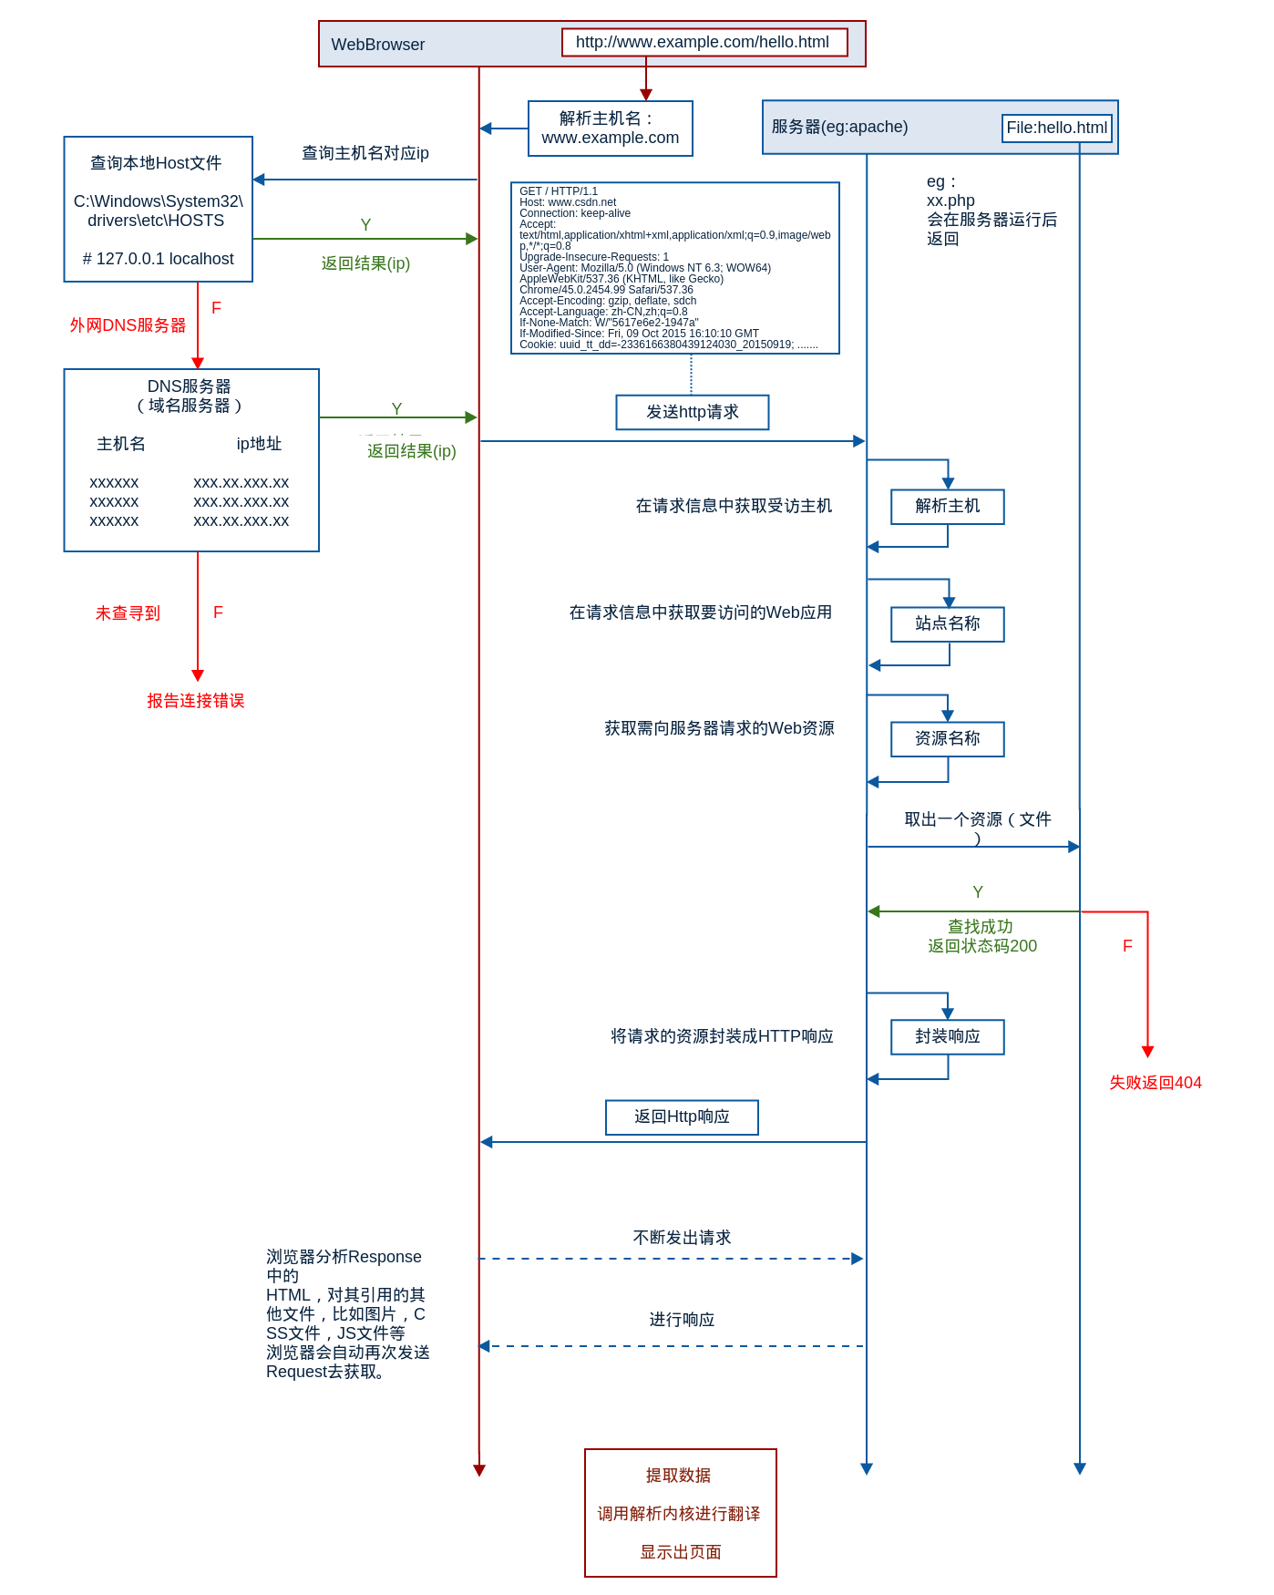
参考：https://blog.csdn.net/yonggeit/article/details/72857630

Slide 7
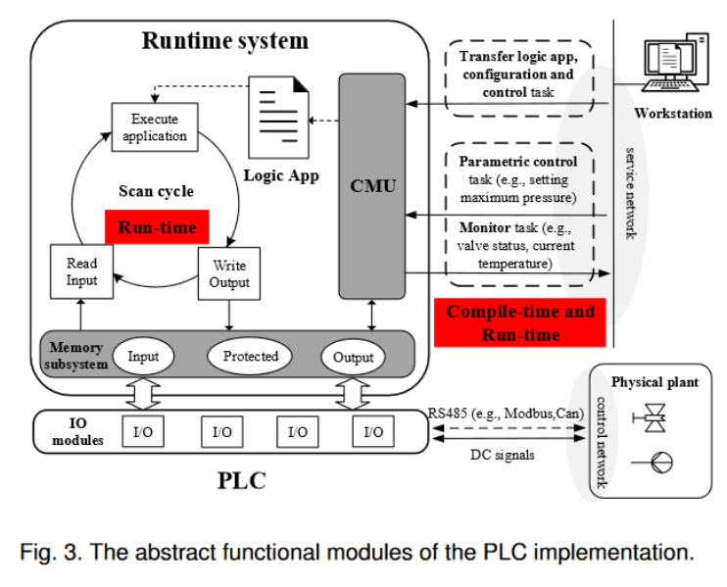
PLC基本工作模型
可编程逻辑控制器
Programmable Logic Controller

Slide 8
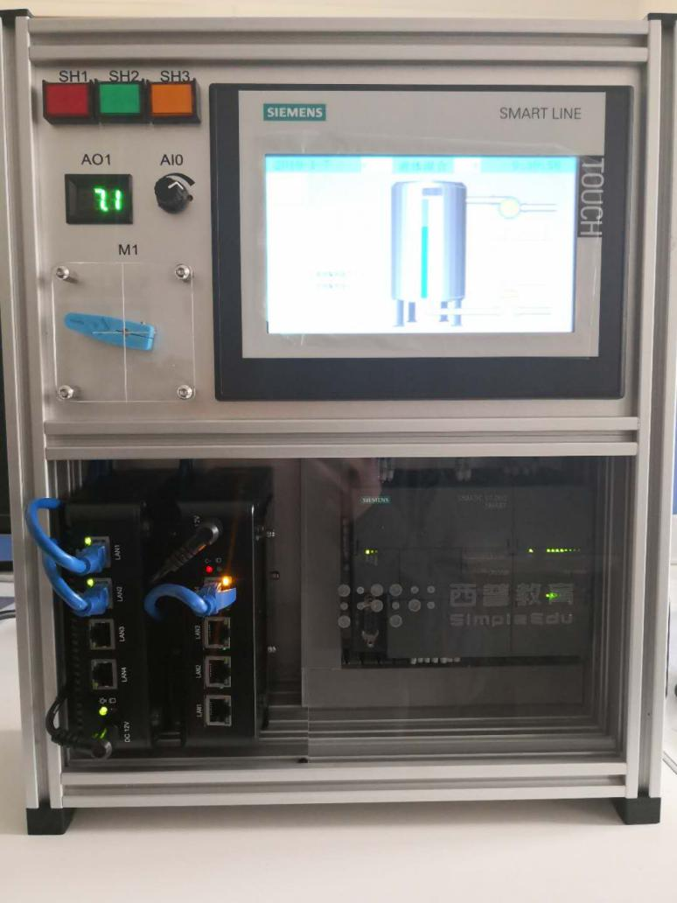
工控实验箱装置简介
触摸屏：PLC组态画面及攻击状态展示。
PLC模块：工控系统的核心控制器，攻击实验的核心部件。
指示灯：PLC液位控制报警状态展示。
模拟量输入/输出模块：模拟量输入及输出展示。
转速电机：PLC电机控制状态展示。
工控安全监测审计：攻击行为的监测预警及追溯，实时动态监控工控系统安全状态。
指示灯
模拟量输入/输出
触摸屏
转速电机
工控安全监测审计
PLC模块
工控安全攻击服务器

Slide 9
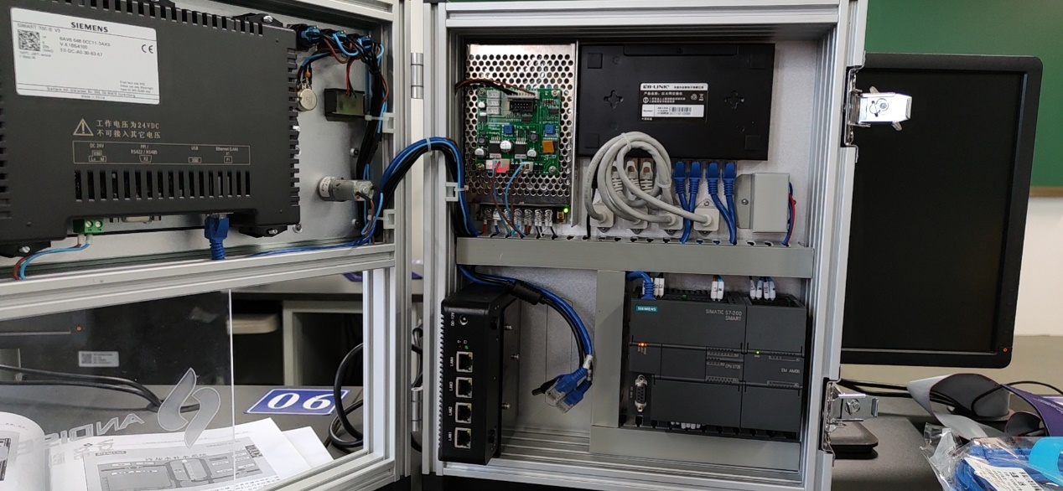
工控实验箱装置简介
内饰图
交换机：扩展网口数量并将镜像数据传输至监测审计。
信号转换器：将模拟量及开关量输出信号转换为指示灯和控制面板可识别的输入信号。
开关电源：将220V交流电源转换为24V直流电源。
硬件、电源
HMI/监控用计算机（触摸屏）
交换机
PLC
审计计算机

Slide 10
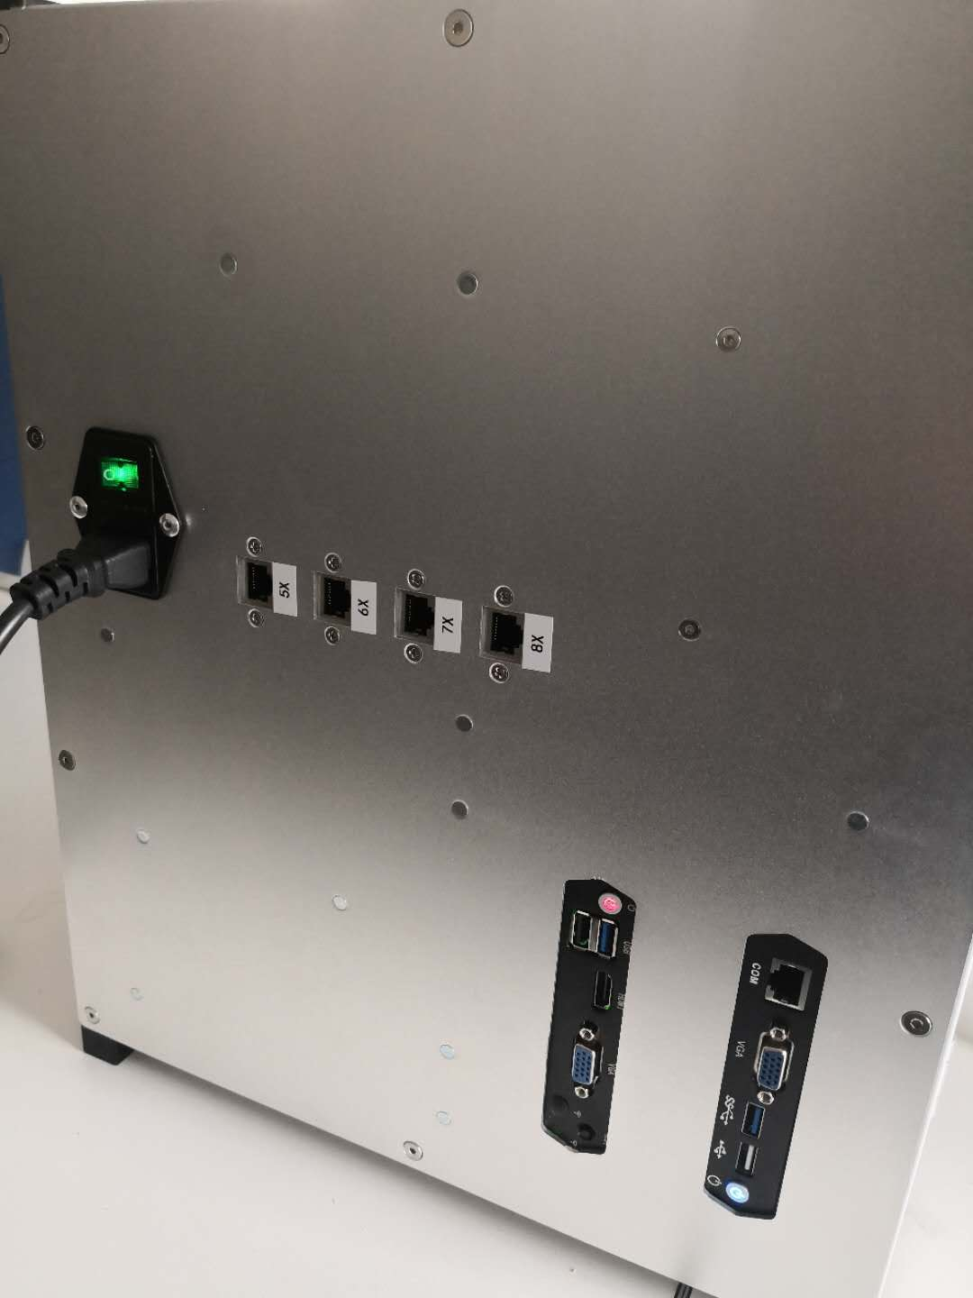
工控实验箱装置简介
后视图
总电源
扩展网口
监测审计电源开关

Slide 11
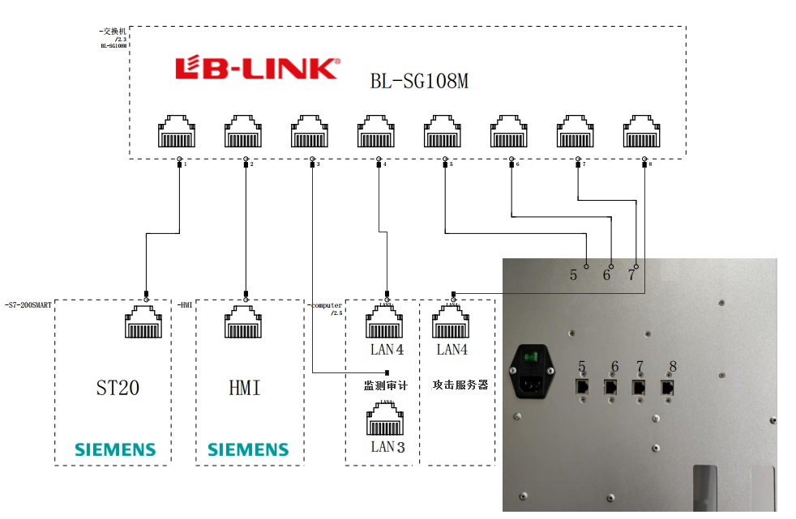
工控实验箱装置简介
网络结构

Slide 12
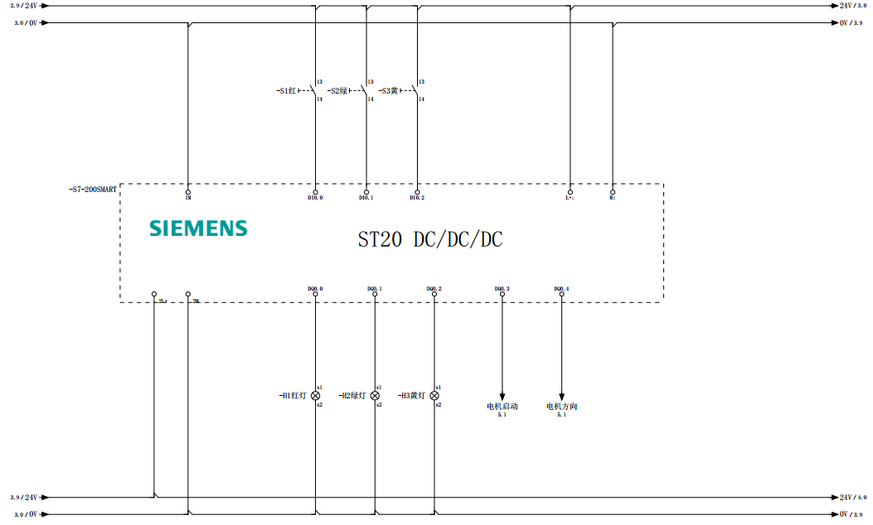
工控实验箱装置简介
PLC通过线路与机械装置连接

Slide 13
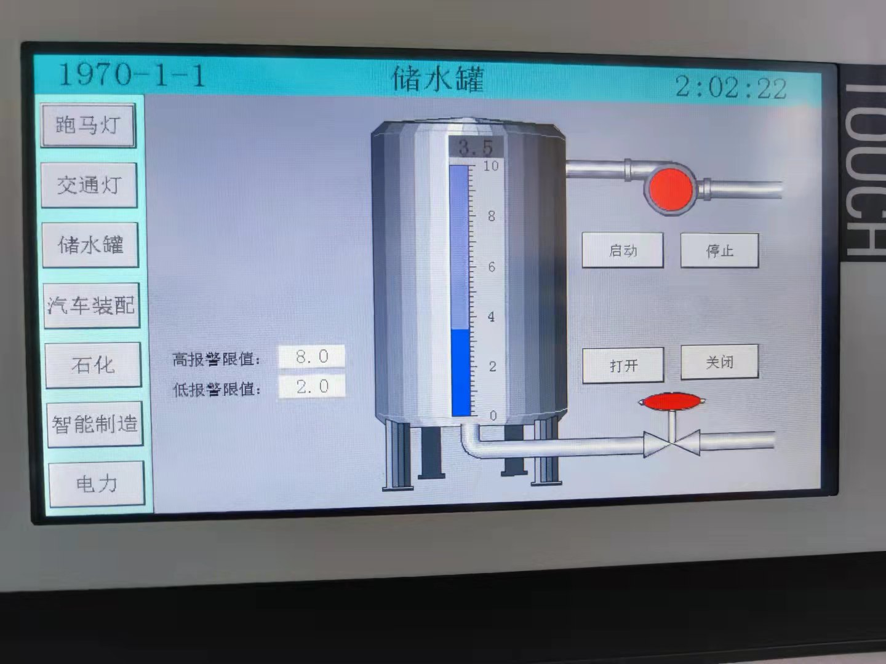
实验内容
了解工控系统的一般使用过程
阅读纸质实验教程（HMI类）P1-P12，了解HMI及其配置过程
阅读纸质实验教程（PLC类）P1-P18，了解PLC及其编程过程
根据实验教程配置HMI（一般默认已经配置好，无需更改）
储水罐功能演示
在HMI屏幕上点击“储水罐”
按SH1按钮，观察储水罐蓄水流程
按SH2按钮，观察储水罐停止蓄水流程
使用触屏重复上述操作
触屏点击“打开”/“关闭”，阀门开启/关闭排水
观察储水罐报警功能，SH3为指示灯
注1：如“储水罐”功能无法工作，需先进行后面的开发过程
注2：HMI中“储水罐”名称可能不一样，有的叫做“液体混合”
HMI中显示的储水罐面板

Slide 14
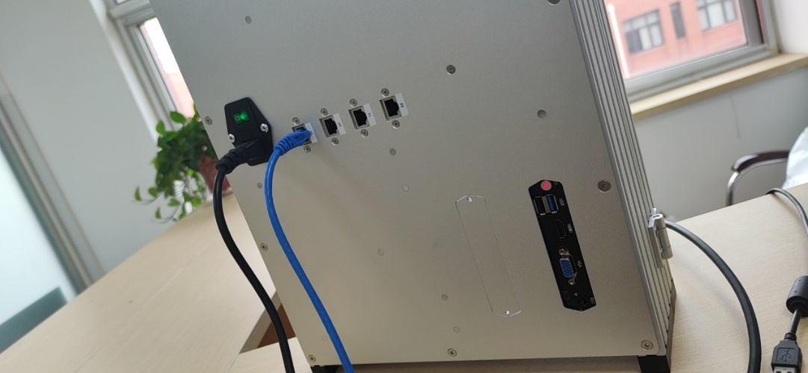
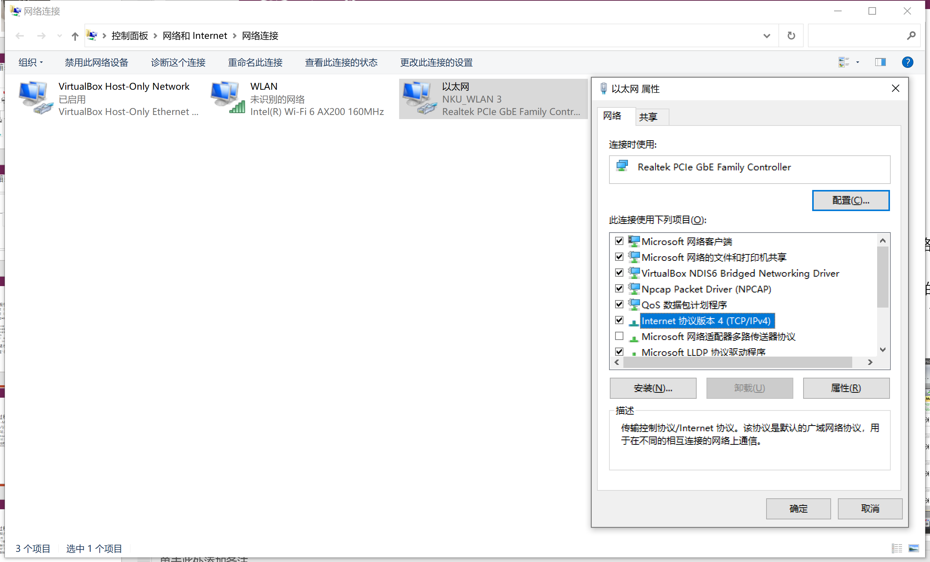
实验内容
工控系统开发过程
下载安装STEP 7-MicroWIN SMART软件，
用网线连接电脑与试验箱
配置电脑的IP地址，使其能与PLC通信
配置IP：“网络和Internet设置”——更改适配器选项——右键点击对应的网络接口——属性——IPV4
电脑IP地址可设置为192.168.1.99，子网掩码255.255.255.0，网关192.168.1.1
注意：电脑需要与实验箱处于同一局域网内，需要设置演示PC的对应网络接口的IP地址，试验箱局域网IP分布为192.168.1.XXX，XXX范围为1-254，其中1，3，4，70，158地址已被占用，其余地址可自定义设置为电脑的IP地址。注意其中192.168.1.3为PLC的地址。
使用命令行ping一下PLC地址确保联通

Slide 15
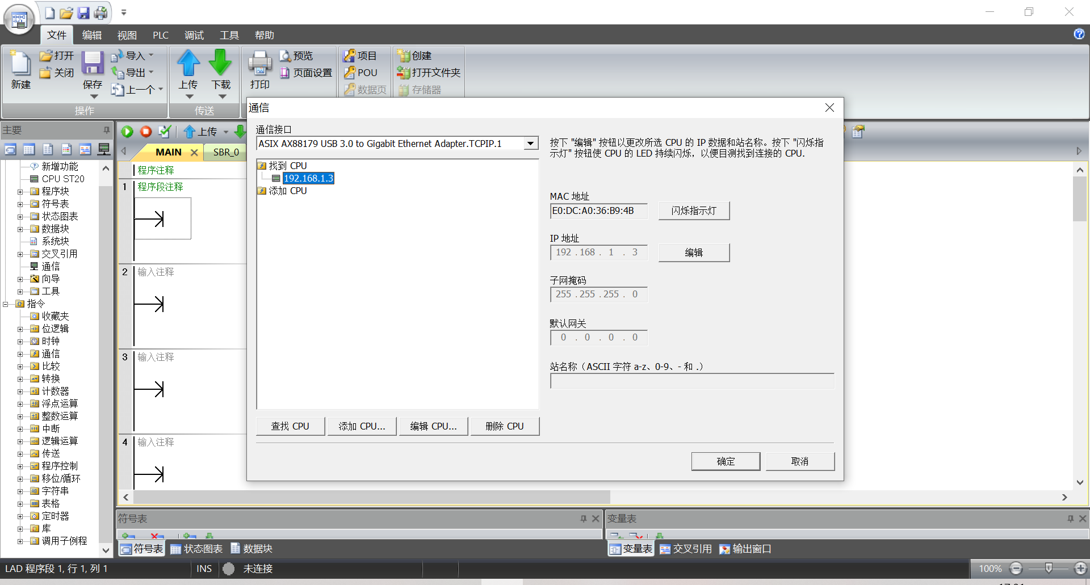
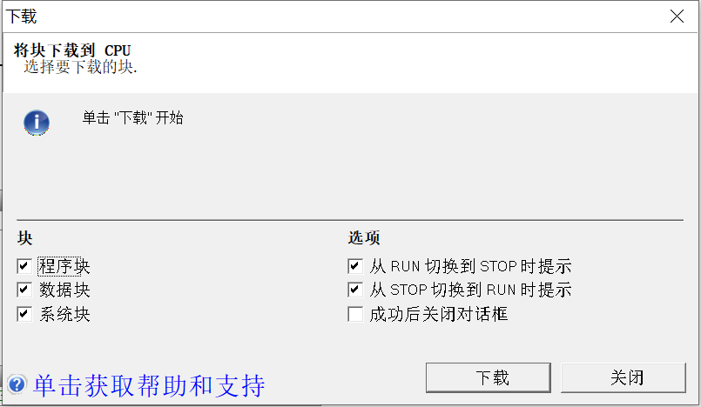
实验内容
工控系统开发过程
3. 将对应的储水罐程序重新下载至PLC中运行
打开PLC.smart文件
点击窗口上面的“下载”
选择相应的通信接口（网卡），自动查找PLC。注意点击确定后下方会显示已连接
在弹出的窗口点击“下载”
结合阅读的实验教程手册，理解该系统开发过程

Slide 16
实验要求
根据对这套工控系统的了解及所学知识，单独撰写实验报告。回答问题，且报告内容至少包括如下要点。
问题
（模拟）储水罐工业控制系统具有什么报警功能？
为什么实验箱设计了触屏操作和物理按键两种控制储水功能的操作方式？
报告要点
基于实验箱，总结工控系统工作基本原理
针对此试验箱模拟的工业控制环境，进行安全需求与风险分析
形式：报告独立完成，无分组。
提交日期： 下周上课前

Slide 17
特别注意事项
保持实验室卫生
设备仪器使用后收拾整洁
使用邮箱/飞书联系老师jiay@nankai.edu.cn
笔记本电脑无法连接至实验箱
本机IP地址设置错误；
PLC的IP地址被更改；
没有理解IP的作用，哪步操作在设置谁的IP地址；
Ping命令使用错误。

Slide 18
实验二
“工控实验箱”指令攻击实验
（6学时）

Slide 19
实验目标
学会使用wireshark分析网络数据包的基本方法，并对工控系统的协议进行安全分析，掌握基本的网络编程能力，编程复现指令攻击实验，对缺乏加密与认证的危害获得直观认识。

Slide 20
背景资料
计算机网络简介
《计算机网络（第7版）》1.7节，谢希仁，“计算机网络的体系结构”
参考1.3.2节自行回顾“分组”、“交换”的概念

Slide 21
1.7.1 计算机网络体系结构的形成
1.7.2 协议与划分层次
1.7.3 具有五层协议的体系结构
1.7.4 实体、协议、服务和服务访问点
1.7.5 TCP/IP 的体系结构
1.7
计算机网络的体系结构
不严谨的粗略介绍

Slide 22
1.7.1 计算机网络体系结构的形成
计算机网络是个非常复杂的系统。
相互通信的两个计算机系统必须高度协调工作才行，而这种“协调”是相当复杂的。
“分层”可将庞大而复杂的问题，转化为若干较小的局部问题，而这些较小的局部问题就比较易于研究和处理。

Slide 23

1. 电路交换的主要特点
2 部电话机只需要用 1 对电线直接连接就能够互相通话。
(a) 两部电话直接相连
电话机的不同连接方法

Slide 24

1. 电路交换的主要特点
5 部电话机两两直接相连，需 10 对电线。
(b) 5 部电话机两两直接相连
电话机的不同连接方法

Slide 25

1. 电路交换的主要特点
N 部电话机两两直接相连，需 N(N –1)/2 对电线。这种直接连接方法所需要的电线对的数量与电话机数量的平方（N ²）成正比。

Slide 26
使用交换机
当电话机的数量增多时，就要使用交换机来完成全网的交换任务。
每一部电话都直接连接到交换机上，而交换机使用交换的方法，让电话用户彼此之间可以很方便地通信。
所采用的交换方式就是电路交换 (circuit switching)。
交换机
(c) 用交换机连接许多部电话
电话机的不同连接方法

Slide 27
“交换”的含义
“交换”(switching)的含义就是转接 —— 把一条电话线转接到另一条电话线，使它们连通起来。
从通信资源的分配角度来看，“交换”就是按照某种方式动态地分配传输线路的资源。

Slide 28
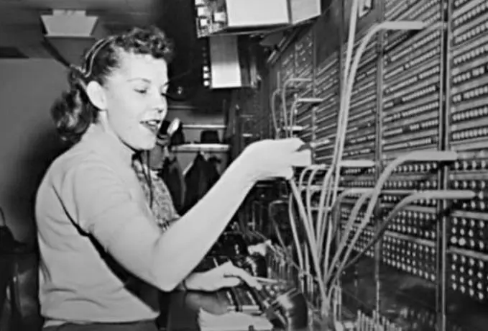

Slide 29

分组交换的示意图
网络核心部分
H₂
H₄
B
路由器
D
H₆
E
主机
H₁
A
H₅
C
发送的
分组
H₃

Slide 30
1.7.1 计算机网络体系结构的形成
计算机网络是个非常复杂的系统。
相互通信的两个计算机系统必须高度协调工作才行，而这种“协调”是相当复杂的。
“分层”可将庞大而复杂的问题，转化为若干较小的局部问题，而这些较小的局部问题就比较易于研究和处理。

Slide 31
开放系统互连参考模型 OSI/RM
为了使不同体系结构的计算机网络都能互连，国际标准化组织 ISO 于 1977 年成立了专门机构研究该问题。
他们提出了一个试图使各种计算机在世界范围内互连成网的标准框架，即著名的开放系统互连基本参考模型 OSI/RM (Open Systems Interconnection Reference Model)，简称为 OSI。
只要遵循 OSI 标准，一个系统就可以和位于世界上任何地方的、也遵循这同一标准的其他任何系统进行通信。

Slide 32
两种国际标准
法律上的 (de jure) 国际标准 OSI 并没有得到市场的认可。
非国际标准 TCP/IP 却获得了最广泛的应用。TCP/IP 常被称为事实上的 (de facto) 国际标准。

Slide 33
1.7.2 协议与划分层次
计算机网络中的数据交换必须遵守事先约定好的规则。
这些规则明确规定了所交换的数据的格式以及有关的同步问题（同步含有时序的意思）。
网络协议 (network protocol)，简称为协议，是为进行网络中的数据交换而建立的规则、标准或约定。

Slide 34
网络协议的三个组成要素
语法：数据与控制信息的结构或格式 。
语义：需要发出何种控制信息，完成何种动作以及做出何种响应。
同步：事件实现顺序的详细说明。
由此可见，网络协议是计算机网络的不可缺少的组成部分。

Slide 35
划分层次的概念举例
可以将要做的工作进行如下的划分：
第一类工作与传送文件直接有关。
确信对方已做好接收和存储文件的准备。
双方已协调好一致的文件格式。
两个主机将文件传送模块作为最高的一层 ，剩下的工作由下面的模块负责。

Slide 36
两个主机交换文件
只看这两个文件传送模块
好像文件及文件传送命令
是按照水平方向的虚线传送的
主机 1
主机 2
文件传送模块
文件传送模块
把文件交给下层模块
进行发送
把收到的文件交给
上层模块

Slide 37
再设计一个通信服务模块
主机 1
主机 2
文件传送模块
只看这两个通信服务模块
好像可直接把文件
可靠地传送到对方
文件传送模块
通信服务模块
通信服务模块
把文件交给下层模块
进行发送
把收到的文件交给
上层模块

Slide 38
再设计一个网络接入模块
主机 1
主机 2
文件传送模块
文件传送模块
通信服务模块
通信服务模块
网络
接口
网络
接口
网络接入模块
通信网络
网络接入模块
网络接入模块负责做与网络接口细节有关的工作，例如：规定传输的帧格式，帧的最大长度等。

Slide 39
各层完成的主要功能
差错控制：使相应层次对等方的通信更加可靠。
流量控制：发送端的发送速率必须使接收端来得及接收，不要太快。
分段和重装：发送端将要发送的数据块划分为更小的单位，在接收端将其还原。
复用和分用：发送端几个高层会话复用一条低层的连接，在接收端再进行分用。
连接建立和释放：交换数据前先建立一条逻辑连接，数据传送结束后释放连接。

Slide 40
1.7.3 具有五层协议的体系结构
OSI 的七层协议体系结构的概念清楚，理论也较完整，但它既复杂又不实用。
TCP/IP 是四层体系结构：应用层、运输层、网际层和网络接口层。
但最下面的网络接口层并没有具体内容。
因此往往采取折中的办法，即综合 OSI 和 TCP/IP 的优点，采用一种只有五层协议的体系结构 。

Slide 41
1.7.3 具有五层协议的体系结构
OSI 的体系结构
TCP/IP 的体系结构
五层协议的体系结构
7
6
5
4
3
2
1
5
4
3
2
1
应用层
应用层
表示层
(各种应用层协议，如
DNS, HTTP, SMTP 等)
应用层
会话层
运输层
运输层 (TCP 或 UDP)
运输层
网络层
网际层 IP
网络层
数据链路层
网络接口层
数据链路层
物理层
（这一层并没有具体内容）
物理层
(a)
(b)
(c)
计算机网络体系结构：(a) OSI 的七层协议；(b) TCP/IP 的四层协议；(c) 五层协议

Slide 42
五层协议的体系结构
5 应用层
应用层 (application layer)
4 运输层
运输层 (transport layer)
3 网络层
网络层 (network layer)
数据链路层
数据链路层 (data link layer)
2 数据链路层
1 物理层
物理层 (physical layer)

Slide 43
主机 1 向主机 2 发送数据
主机 1
主机 2
AP₁
应用进程数据先传送到应用层
AP₂
加上应用层首部，成为应用层 PDU
5
5
PDU (Protocol Data Unit)：协议数据单元。
OSI 参考模型把对等层次之间传送的数据单位称为该层的协议数据单元 PDU。
4
4
3
3
2
2
1
1

Slide 44
主机 1 向主机 2 发送数据
主机 1
主机 2
AP₁
AP₂
5
应用层 PDU 再传送到运输层
5
4
加上运输层首部，成为运输层报文
4
3
3
2
2
1
1

Slide 45
主机 1 向主机 2 发送数据
主机 1
主机 2
AP₁
AP₂
5
5
4
运输层报文再传送到网络层
4
3
加上网络层首部，成为 IP 数据报（或分组）
3
2
2
1
1

Slide 46
主机 1 向主机 2 发送数据
主机 1
主机 2
AP₁
AP₂
5
5
4
4
3
IP 数据报再传送到数据链路层
3
2
加上链路层首部和尾部，成为数据链路层帧
2
1
1

Slide 47
主机 1 向主机 2 发送数据
主机 1
主机 2
AP₁
AP₂
5
5
4
4
3
3
2
数据链路层帧再传送到物理层
2
1
最下面的物理层把比特流传送到物理媒体
1

Slide 48
主机 1 向主机 2 发送数据
主机 1
主机 2
AP₁
AP₂
5
5
4
4
3
3
2
电信号（或光信号）在物理媒体中传播
从发送端物理层传送到接收端物理层
2
1
1
物理传输媒体

Slide 49
主机 1 向主机 2 发送数据
主机 1
主机 2
AP₁
AP₂
5
5
4
4
3
3
2
2
物理层接收到比特流，上交给数据链路层
1
1

Slide 50
主机 1 向主机 2 发送数据
主机 1
主机 2
AP₁
AP₂
5
5
4
4
3
数据链路层剥去帧首部和帧尾部
取出数据部分，上交给网络层
3
2
2
1
1

Slide 51
主机 1 向主机 2 发送数据
主机 1
主机 2
AP₁
AP₂
5
5
4
网络层剥去首部，
取出数据部分上交给运输层
4
3
3
2
2
1
1

Slide 52
主机 1 向主机 2 发送数据
主机 1
主机 2
AP₁
AP₂
5
5
运输层剥去首部，
取出数据部分上交给应用层
4
4
3
3
2
2
1
1

Slide 53
主机 1 向主机 2 发送数据
主机 1
主机 2
AP₁
AP₂
应用层剥去首部，
取出应用程序数据上交给应用进程
5
5
4
4
3
3
2
2
1
1

Slide 54
主机 1 向主机 2 发送数据
主机 1
主机 2
我收到了 AP₁ 发来的
应用程序数据！
AP₁
AP₂
5
5
4
4
3
3
2
2
1
1

Slide 55
主机 1 向主机 2 发送数据
注意观察加入或剥去首部（尾部）的层次
主机 1
主机 2
应用层首部
应 用 程 序 数 据
AP₁
AP₂
运输层首部
H₅
应 用 程 序 数 据
5
5
网络层首部
4
H₄
H₅
应 用 程 序 数 据
4
链路层
首部
链路层
尾部
3
H₃
H₄
H₅
应 用 程 序 数 据
3
2
H₂
H₃
H₄
H₅
应 用 程 序 数 据
T₂
2
1
10100110100101 比 特 流 110101110101
1

Slide 56
主机 1 向主机 2 发送数据
主机 1
主机 2
AP₁
AP₂
5
5
4
4
主机 2 的物理层收到比特流后
交给数据链路层
3
3
2
H₂
H₃
H₄
H₅
应 用 程 序 数 据
T₂
2
1
10100110100101 比 特 流 110101110101
1

Slide 57
主机 1 向主机 2 发送数据
主机 1
主机 2
AP₁
AP₂
5
5
数据链路层剥去帧首部和帧尾部后
把帧的数据部分交给网络层
4
4
3
H₃
H₄
H₅
应 用 程 序 数 据
3
2
H₂
H₃
H₄
H₅
应 用 程 序 数 据
T₂
2
1
1

Slide 58
主机 1 向主机 2 发送数据
主机 1
主机 2
AP₁
AP₂
网络层剥去分组首部后
把分组的数据部分交给运输层
5
5
4
H₄
H₅
应 用 程 序 数 据
4
3
H₃
H₄
H₅
应 用 程 序 数 据
3
2
2
1
1

Slide 59
主机 1 向主机 2 发送数据
主机 1
主机 2
运输层剥去报文首部后
把报文的数据部分交给应用层
AP₁
AP₂
5
H₅
应 用 程 序 数 据
5
4
H₄
H₅
应 用 程 序 数 据
4
3
3
2
2
1
1

Slide 60
主机 1 向主机 2 发送数据
主机 1
主机 2
AP₁
应 用 程 序 数 据
AP₂
5
5
H₅
应 用 程 序 数 据
4
应用层剥去应用层 PDU 首部后
把应用程序数据交给应用进程
4
3
3
2
2
1
1

Slide 61
主机 1 向主机 2 发送数据
主机 1
主机 2
我收到了 AP₁ 发来的
应用程序数据！
AP₁
AP₂
5
5
4
4
3
3
2
2
1
1

Slide 62
在实际网络中对各分层介绍
网络核心部分
H₂
H₄
B
路由器
D
H₆
E
主机
H₁
A
H₅
C
H₃

Slide 63
主机 1 向主机 2 发送数据
OSI 参考模型把对等层次之间传送的数据单位称为该层的协议数据单元 PDU (Protocol Data Unit)。这个名词现已被许多非 OSI 标准采用。
任何两个同样的层次把数据（即数据单元加上控制信息）通过水平虚线直接传递给对方。这就是所谓的“对等层”(peer layers)之间的通信。
各层协议实际上就是在各个对等层之间传递数据时的各项规定。

Slide 64
4.4 网际控制报文协议 ICMP
为了更有效地转发 IP 数据报和提高交付成功的机会，在网际层使用了网际控制报文协议 ICMP (Internet Control Message Protocol)。
ICMP 是互联网的标准协议。
ICMP 允许主机或路由器报告差错情况和提供有关异常情况的报告。
但 ICMP 不是高层协议（看起来好像是高层协议，因为 ICMP 报文是装在 IP 数据报中，作为其中的数据部分），而是 IP 层的协议。

Slide 65
ICMP 报文的格式
0
8
16
31
前 4 个字节
都是一样的
类型
代码
检验和
（这 4 个字节取决于 ICMP 报文的类型）
ICMP 的数据部分（长度取决于类型）
ICMP 报文
首 部
数 据 部 分
IP 数据报

Slide 66
4.4.1 ICMP 报文的种类
ICMP 报文的种类有两种，即 ICMP 差错报告报文和 ICMP 询问报文。
ICMP 报文的前 4 个字节是统一的格式，共有三个字段：即类型、代码和检验和。接着的 4 个字节的内容与 ICMP 的类型有关。

Slide 67
ICMP 差错报告报文的数据字段的内容
IP 数据报的数据字段
收到的 IP 数据报
8
字节
IP 数据报首部
ICMP 的
前 8 字节
IP 数据报首部
8
字节
ICMP 差错报告报文
首部
ICMP 差错报告报文
装入 ICMP 报文的 IP 数据报
IP 数据报

Slide 68
4.4.2 ICMP 的应用举例
PING (Packet InterNet Groper)
PING 用来测试两个主机之间的连通性。
PING 使用了 ICMP 回送请求与回送回答报文。
PING 是应用层直接使用网络层 ICMP 的例子，它没有通过运输层的 TCP 或UDP。

Slide 69
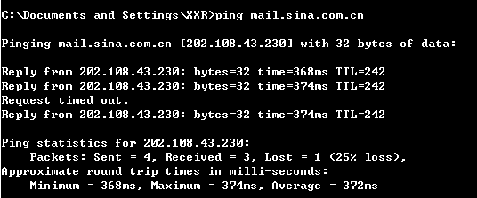
PING 的应用举例
用 PING 测试主机的连通性

Slide 70
背景资料
计算机网络简介
《计算机网络（第7版）》1.7节，谢希仁，“计算机网络的体系结构”
参考1.3.2节自行回顾“分组”、“交换”的概念
网络编程

Slide 71
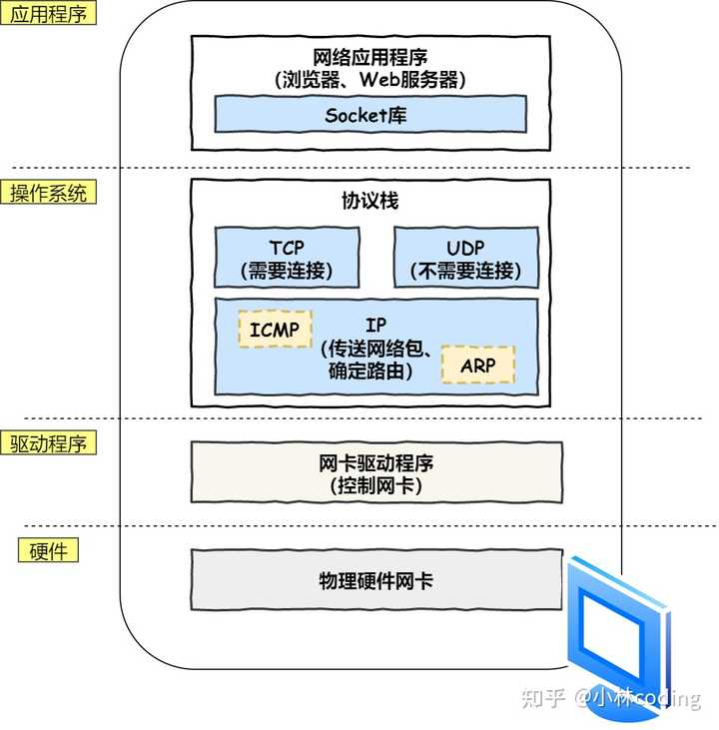
背景资料
网络编程
https://www.zhihu.com/question/29637351

Slide 72
背景资料
网络编程
Socket编程：
https://www.zhihu.com/question/29637351
http://c.biancheng.net/socket/
https://www.runoob.com/python3/python3-socket.html
https://www.runoob.com/python/python-socket.html
更底层协议的网络编程：
Winpcap：https://www.winpcap.org/docs/
Python Scapy：https://scapy.net/

Slide 73
背景资料
计算机网络简介
《计算机网络（第7版）》1.7节，谢希仁，“计算机网络的体系结构”
参考1.3.2节自行回顾“分组”、“交换”的概念
网络编程
Wireshark简介
参考佐治亚大学Chris Neasbitt的Wireshark Tutorial PPT。

Slide 74
实验内容
学习wireshark软件基础操作
抓包详细分析ping任一网站和pingPLC的流量。（必选内容）
简要分析访问任一网页的登录流程。（可选内容，可选择分析从无线网卡开启至成功登录至南开大学校园网的流程）
已知实验箱中PLC使用的协议存在缺乏认证的设计缺陷，请通过流量分析与网络编程，扮演接入工控网络的攻击者，使正常工作的储水罐系统停止工作。观察攻击成功时的现象
注意：PLC正常工作时为绿灯，停止状态时为黄灯。
（可选）登陆审计系统，了解审计系统检测攻击的原理与实现，思考如何攻击能绕过审计？
工控安全监测审计的初始IP地址为：192.168.1.158，用户名及密码为：admin，111111 （一定不要修改密码，恶意破坏实验环境一经发现记为不合格。）
使用浏览器输入对应ip地址并访问即可看到登录页面

Slide 75
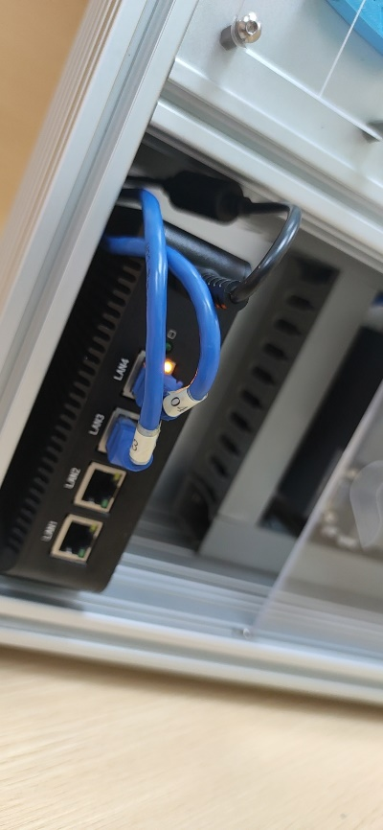
审计机器网线示意图

Slide 76
实验要求
分组（1-3人）完成实验内容，独自撰写实验报告，回答问题，且报告内容至少包括如下要点。
问题：
1）攻击者如何获得操控PLC有关指令的数据包及其格式？
2）假设攻击者已接入目标网络且不知道目标PLC地址，如何获得目标PLC的IP地址来发送相关指令？
3）编程发送网络数据时有哪些需要注意的地方？
4）（可选）攻击者如何能不被审计系统发现？
5）讨论如何解决本实验中的“指令攻击”？

Slide 77
实验要求
分组（1-3人）完成实验内容，独自撰写实验报告，回答问题，且报告内容至少包括如下要点。
要点：
用到的相关工具及编程库简介
实验原理
实验目标与步骤（搭配实验过程照片、截图）
遇到的问题及解决办法
收获与感悟
指令攻击源代码
提交日期参见雨课堂（三次课完成），按命名格式提交至雨课堂

Slide 78
Misc
关于Wireshark的安装
如果有同学在安装时选择了驱动需要管理员权限的话，每次启动的时候就要记得用管理员权限启动（而且UAC确认框不止一个），否则的话可能不能正常工作。安装时没有选择需要管理员权限的同学可以忽略这一点。
如果有同学遇到问题需要卸载STEP7，并且在重装时遇到问题的话可以参考下面的过程：

Slide 79
Misc
1.使用控制面板中提供的卸载程序卸载。
2.管理员权限启动Autoruns（https://learn.microsoft.com/en-us/sysinternals/downloads/autoruns），删除驱动和服务中所有带有SIMATIC和SIEMENS的项目。
3.重启电脑。
4.右键计算机->管理，设备管理器，查看->显示隐藏的设备，卸载SIMATIC NET项目下所有设备和驱动。
5.重启电脑。
6.重复步骤2，会发现又出来两三个西门子的驱动和服务，把它们删掉。
7.重启电脑，至此完整卸载了STEP7。

Slide 80
实验三
物联网设备加密通信设计与实现
（6学时）

Slide 81
实验目标
了解目前主流的基于云的物联网通信原理，学会使用基本的密码学工具，并在消费物联网应用场景下构建安全加密通信方案

Slide 82
背景资料
真实智能家居设备使用演示
智能家居应用场景简介（了解）
MQTT协议简介
常用密码算法简介

Slide 83
演示视频（Aqara摄像头绑定流程）

Slide 84
演示视频（Aqara摄像头绑定流程）

Slide 85


Interactions Involved in Smart Home Platform
IoT Cloud
2. User Credential
1.Register Device with generated device ID
Keep Connection
2. Device Control Panel
Control Commands
2.Bind device ID with User
User
1.Device Identity Info
1.Device
ID
3. Device
Login
3. Build Connection
Keep Connection
2.Device Identity Info
Device Status
IoT Devices

Slide 86
智能家居应用场景
三方通信：设备端 、云端、用户端
智能家居使用周期关键步骤
设备注册、用户注册
设备网络配置
设备、用户绑定关系建立
设备使用
控制、查看
设备间自动化关联规则
设备分享
第三方授权
用户、设备解除绑定关系

Slide 87



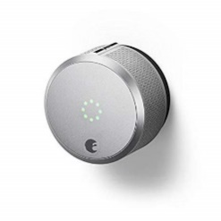
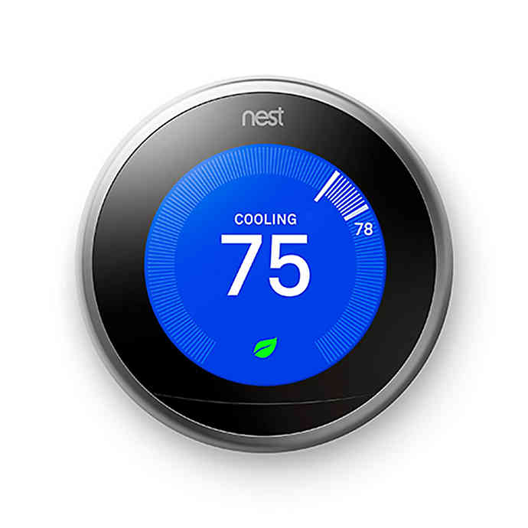
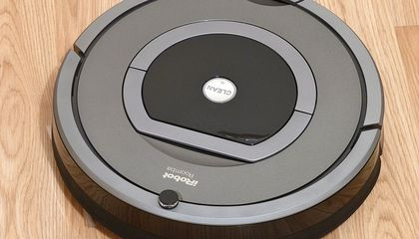


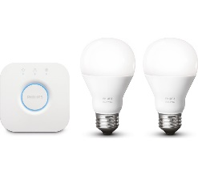


Configure
IoT Cloud
Lock the door
Lock the door
The door is locked
The door is locked
SDK
SDK
IoT Device
User
Notes:
At the center of these services is the IoT cloud that mediates the communication between IoT devices and apps of users. Through the cloud, the user sends control messages to the device, e.g., to lock a smart door, and gets information back from the device. The cloud provider offers SDKs that implement certain messaging protocols. IoT manufacturers integrate the SDK into their devices and mobile apps for communication through the cloud. In particular, MQTT is one of the most popular protocols adopted by IoT clouds, including AWS, Microsoft, IBM, and so on.

Slide 88


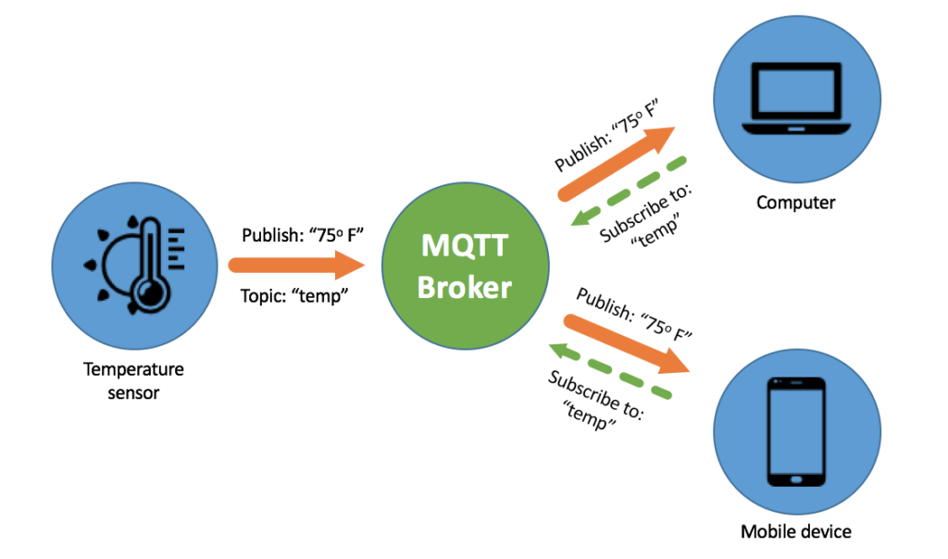

Message Queuing Telemetry Transport (MQTT)
Lightweight
Publish-subscribe
Over TCP/IP, Websocket
Notes:
MQTT is an application-layer protocol and runs over TCP/IP or other ordered, bi-directional connections like WebSocket. MQTT is known for light-weight design, and thus is well suited for supporting the IoT ecosystem. For example, when created in 1999, it was used to monitor oil pipline via satellite link; Today, it also works in a range of home automation scenarios.
However, unfortunately, MQTT is not designed to operate in an adversarial(ædvəˈseəriə) environment. More specifically, the protocol has almost no built-in mechanisms for authentication and authorization, forcing the cloud platform providers to develop their own safeguards.

Slide 89
How MQTT works
Notes:
Before introducing safeguards of IoT cloud platforms, let’s see how MQTT works in IoT environment. Imagine you have a smart airconditioner that can be controlled by mobile app. First of all, the MQTT session begins with the connect message from the clients. Then, the client subscribes to a topic for receiving messages. For example, the air conditioner subscribes to its topic identified by deviceId slash command. The cloud later will forward all messages published to this topic to the device.

Slide 90
How MQTT works
Notes:
So, the app can publish messages directly on this topic to the cloud. And the cloud publish start command to the airconditioner.

Slide 91
How MQTT works
Notes:
Similarly, if the app want receive messages from the device, it subscribes to the topic Deviceid slash status.

Slide 92
How MQTT works
Notes:
And the cloud will forward the device information to the app based on the topic, e.g., the room temperature, the lock is open or closed.

Slide 93

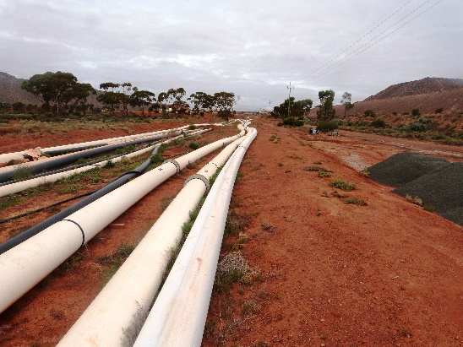
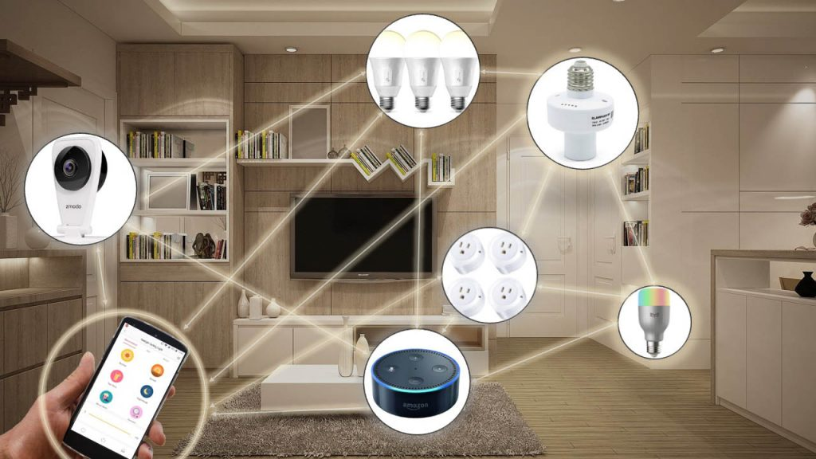
Message Queuing Telemetry Transport (MQTT)
It was created in 1990’s and used to monitor proprietary oil pipelines through the desert, and communication with satellites.
如何保证安全？
Notes:
MQTT is an application-layer protocol and runs over TCP/IP or other ordered, bi-directional connections like WebSocket. MQTT is known for light-weight design, and thus is well suited for supporting the IoT ecosystem. For example, when created in 1999, it was used to monitor oil pipline via satellite link; Today, it also works in a range of home automation scenarios.
However, unfortunately, MQTT is not designed to operate in an adversarial(ædvəˈseəriə) environment. More specifically, the protocol has almost no built-in mechanisms for authentication and authorization, forcing the cloud platform providers to develop their own safeguards.

Slide 94
7.1.1 计算机网络面临的安全性威胁
计算机网络上的通信面临以下两大类威胁：被动攻击和主动攻击。
计算机网络上的通信面临以下两大类威胁：被动攻击和主动攻击。
源站
目的站
源站
目的站
源站
目的站
源站
目的站
恶意
程序
拒绝
服务
截获
篡改
被动攻击
主 动 攻 击
实验二中主要采用了哪几种攻击技术？

Slide 95
7.1.1 计算机网络面临的安全性威胁
计算机网络上的通信面临以下两大类威胁：被动攻击和主动攻击。
被动攻击
指攻击者从网络上窃听他人的通信内容。
通常把这类攻击称为截获。
在被动攻击中，攻击者只是观察和分析某一个协议数据单元 PDU，以便了解所交换的数据的某种性质。但不干扰信息流。
这种被动攻击又称为流量分析 (traffic analysis)。

Slide 96
7.1.1 计算机网络面临的安全性威胁
计算机网络上的通信面临以下两大类威胁：被动攻击和主动攻击。
主动攻击主要有：
篡改——故意篡改网络上传送的报文。这种攻击方式有时也称为更改报文流。
恶意程序——种类繁多，对网络安全威胁较大的主要包括：计算机病毒、计算机蠕虫、特洛伊木马、逻辑炸弹、后门入侵、流氓软件等。
拒绝服务——指攻击者向互联网上的某个服务器不停地发送大量分组，使该服务器无法提供正常服务，甚至完全瘫痪。

Slide 97
7.1.2 安全的计算机网络
网络的安全性是不可判定的。
一个安全的计算机网络应达到四个目标：
保密性
端点鉴别
信息的完整性
运行的安全性
只有信息的发送方和接收方才能懂得所发送信息的内容。
是网络安全通信的最基本的内容，也是对付被动攻击必须具备的功能。
为了使网络具有保密性，需要使用各种密码技术。

Slide 98
7.1.2 安全的计算机网络
网络的安全性是不可判定的。
一个安全的计算机网络应达到四个目标：
保密性
端点鉴别
信息的完整性
运行的安全性
鉴别信息的发送方和接收方的真实身份。
在对付主动攻击中是非常重要的。

Slide 99
7.1.2 安全的计算机网络
网络的安全性是不可判定的。
一个安全的计算机网络应达到四个目标：
保密性
端点鉴别
信息的完整性
运行的安全性
信息的内容未被篡改过。
在应对主动攻击中是必不可少的。
信息的完整性与端点鉴别往往是不可分割的。
在谈到“鉴别”时，也同时包含了端点鉴别和报文完整性。

Slide 100
7.1.2 安全的计算机网络
网络的安全性是不可判定的。
一个安全的计算机网络应达到四个目标：
保密性
端点鉴别
信息的完整性
运行的安全性
系统能正常运行并提供服务。
访问控制 (access control) 对计算机系统的安全性是非常重要的。必须对访问网络的权限加以控制，并规定每个用户的访问权限。

Slide 101
7.2.1 对称密钥密码体制
7.2.2 公钥密码体制
7.2
两类密码体制

Slide 102

7.2.1 对称密钥密码体制
所谓常规密钥密码体制，即加密密钥与解密密钥是相同的密码体制。
这种加密系统又称为对称密钥系统。
加密密钥 K
解密密钥 K
相同密钥
A
B
E 运算
加密算法
密文 Y
密文 Y
D 运算
解密算法
互联网
明文 X
明文 X

Slide 103
常见对称加密算法
DES（Data Encryption Standard）
数据加密标准，速度较快，适用于加密大量数据的场合。
3DES（Triple DES）
是基于DES，对一块数据用三个不同的密钥进行三次加密，强度更高。
AES（Advanced Encryption Standard）：
高级加密标准，是下一代的加密算法标准，速度快，安全级别高；AES是一个使用128位分组块的分组加密算法，分组块和128、192或256位的密钥一起作为输入，对4×4的字节数组上进行操作。AES是种十分高效的算法，尤其在8位架构中，这源于它面向字节的设计。AES 适用于8位的小型单片机或者普通的32位微处理器,并且适合用专门的硬件实现，硬件实现能够使其吞吐量（每秒可以到达的加密/解密bit数）达到十亿量级。

Slide 104
7.2.2 公钥密码体制
公钥密码体制（又称为公开密钥密码体制）使用不同的加密密钥与解密密钥，是一种“由已知加密密钥推导出解密密钥在计算上是不可行的”密码体制。
公钥密码体制产生的主要原因：
常规密钥密码体制的密钥分配问题。
对数字签名的需求。

Slide 105
加密密钥与解密密钥
在公钥密码体制中，加密密钥 PK（public key，即公钥）是向公众公开的，而解密密钥 SK（secret key，即私钥或秘钥）则是需要保密的。
加密算法 E 和解密算法 D 也都是公开的。
虽然私钥 SK 是由公钥 PK 决定的，但却不能根据 PK 计算出 SK。

Slide 106
应当注意
任何加密方法的安全性取决于密钥的长度，以及攻破密文所需的计算量。在这方面，公钥密码体制并不具有比传统加密体制更加优越之处。
由于目前公钥加密算法的开销较大，在可见的将来还看不出来要放弃传统的加密方法。
公钥还需要密钥分配协议，具体的分配过程并不比采用传统加密方法时更简单。

Slide 107
公钥算法的特点
密钥对产生器产生出接收者 B 的一对密钥：加密密钥 PK_{B} 和解密密钥 SK_{B} 。
加密密钥 PK_{B} 就是接收者B的公钥，它向公众公开。
解密密钥 SK_{B} 就是接收者B的私钥，对其他人都保密。
发送者 A 用 B 的公钥 PK_{B} 对明文 X 加密（E 运算）后，接收者 B 用自己的私钥 SK_{B} 解密（D 运算），即可恢复出明文：
（7-4）

Slide 108
公钥算法的特点
加密密钥是公开的，但不能用它来解密，即：
（7-5）
加密和解密运算可以对调，即加密和解密是互逆的：
（7-6）
Notes:
本页知识正确性存疑，不够严谨

Slide 109

公钥密码体制
B 的公钥 PK_{B}
B 的私钥 SK_{B}
不同密钥
加密
解密
B
A
E 运算
加密算法
密文 Y
密文 Y
D 运算
解密算法
互联网
明文 X
明文 X

Slide 110
单向散列函数
散列函数的两个特点
散列函数的输入长度可以很长，但其输出长度则是固定的，并且较短。散列函数的输出叫做散列值，或更简单些，称为散列。
不同的散列值肯定对应于不同的输入，但不同的输入却可能得出相同的散列值。这就是说，散列函数的输入和输出并非一一对应，而是多对一的。

Slide 111
密码散列函数的特点
在密码学中使用的散列函数称为密码散列函数。
特点：单向性。
要找到两个不同的报文，它们具有同样的密码散列函数输出，在计算上是不可行的。
也就是说，密码散列函数实际上是一种单向函数 (one-way function)。

Slide 112
密码散列函数的特点
长的明文 X
多对一的单向变换
得出固定长度
的散列值
The ABC Computer Network………………
………………………
散列函数 H(X )
×
10010…1011
逆向变换是不可能的
散列 H(X) 可用来保护明文 X 的完整性，防篡改和伪造。

Slide 113
2. 实用的密码散列函数
通过许多学者的不断努力，已经设计出一些实用的密码散列函数（或称为散列算法），其中最出名的就是 MD5 和 SHA-1。
报文摘要算法 MD5 公布于RFC 1321 (1991年)，并获得了非常广泛的应用。
SHA-1比 MD5 更安全，但计算起来却比 MD5 要慢些。
SHA-256, SHA-384, SHA-512

Slide 114


2. 实用的密码散列函数
通过许多学者的不断努力，已经设计出一些实用的密码散列函数（或称为散列算法），其中最出名的就是 MD5 和 SHA-1。
报文摘要算法 MD5 公布于RFC 1321 (1991年)，并获得了非常广泛的应用。
SHA-1比 MD5 更安全，但计算起来却比 MD5 要慢些。

Slide 115
2. 实用的密码散列函数
通过许多学者的不断努力，已经设计出一些实用的密码散列函数（或称为散列算法），其中最出名的就是 MD5 和 SHA-1。
报文摘要算法 MD5 公布于RFC 1321 (1991年)，并获得了非常广泛的应用。
SHA-1比 MD5 更安全，但计算起来却比 MD5 要慢些。（已不推荐使用）
SHA-256, SHA-384, SHA-512，SHA-3

Slide 116
实验内容
基于MQTT协议，编程模拟实现智能家居应用场景下用户控制物联网设备的原型程序。原型系统至少包含如下功能：
支持至少2个用户，至少3个物联网设备（空调、灯泡 、插座不同类型）同时在线
注：物联网设备硬件功能仅用代码模拟即可，如输出“on”表示灯打开
在不同的实体计算机（或虚拟机、手机）上部署MQTT服务器与MQTT客户端
利用密码学知识与工具，查询相关资料，使该系统能抵御指令重放攻击。
模拟核心的智能家居功能：用户操控设备、查看设备状态、设备绑定
（可选功能：设备分享、设备注册）
从攻击者的视角对本组的原型系统实现开展安全评估
提示：请考虑不同的威胁模型，即不同的应用场景与敌手能力。例如，攻击者可能合法购买一个同款设备逆向分析，甚至可能共享使用过目标设备。

Slide 117
实验要求
分组（2-5人）完成实验内容，合作撰写实验报告（一组只交一份即可），回答问题，且报告内容至少包括如下要点。
问题：
1）智能家居设备的使用与工业控制系统面临风险有何差异？
2）列举几种可用来实现加密通信的常见密码算法，并进行对比分析。
3）什么是虚拟机的NAT模式、桥接模式、Host-only模式？

Slide 118
实验要求
分组（2-5人）完成实验内容，合作撰写一份实验报告，回答问题，且报告内容至少包括如下要点。
要点：
实验目标
组员分工情况（须有一位组员专门从攻击者视角做安全评估，无需参与设计）
方案设计
方案实现（包括网络拓扑，实现技术细节，功能效果演示，等等）
系统方案安全性评估（包括系统设计的不足和未来改进思路等）
每位成员的收获与感悟，体会“红蓝”对抗对构建安全系统的作用
提交源代码
提交日期：3周完成，详见雨课堂，注意每个同学均需在雨课堂提交作业方便打分及统计谁没交

Slide 119
提示
客户端与服务器无法联通时，检查是否被主机防火墙、杀毒软件、校园网干扰？=> 可自己搭建热点局域网
增量式开发：将系统分解为相对独立的模块分步开发、调试
安全开发：将安全思想与测试融入各个开发步骤
注意老师分享的实验资料，推荐了一些MQTT服务器、客户端
注意使用相应编程语言的密码库
方案设计
消息设计与文本处理
加解密测试
整合测试
秘钥分配访问控制
MQTT服务器本地测试
MQTT服务器网络测试
安全测试

Slide 120
实验四
ARP欺骗攻击实验（4学时）

Slide 121
实验目标
理解ARP协议及ARP攻击基本原理，学习Python下的网络编程库Scapy的基本使用，并在实验环境中实现ARP攻击，理解保障系统安全的复杂性。

Slide 122
背景资料
ARP协议及ARP攻击基本原理
Scapy简介

Slide 123
4.2 网际协议 IP
网际协议 IP 是 TCP/IP 体系中两个最主要的协议之一。
与 IP 协议配套使用的还有三个协议：
地址解析协议 ARP (Address Resolution Protocol)
网际控制报文协议 ICMP (Internet Control Message Protocol)
网际组管理协议 IGMP (Internet Group Management Protocol)

Slide 124
网际层的 IP 协议及配套协议
各种应用层协议
应用层
(HTTP, FTP, SMTP 等)
运输层
TCP, UDP
ICMP
IGMP
网络层
（网际层）
IP
ARP
网络接口层
与各种网络接口
物理硬件

Slide 125
4.2.3 IP 地址与硬件地址
IP 地址与硬件地址是不同的地址。
从层次的角度看，
硬件地址（或物理地址）是数据链路层和物理层使用的地址。
IP 地址是网络层和以上各层使用的地址，是一种逻辑地址（称 IP 地址是逻辑地址是因为 IP 地址是用软件实现的）。

Slide 126
4.2.3 IP 地址与硬件地址
首部
应用层数据
IP 地址
TCP 报文
网络层及以上
使用 IP 地址
首部
硬件地址
IP 数据报
首部
尾部
链路层及以下
使用硬件地址
MAC 帧
IP 地址放在 IP 数据报的首部，而硬件地址则放在 MAC 帧的首部。
IP 地址与硬件地址的区别

Slide 127



4.2.4 地址解析协议 ARP
通信时使用了两个地址：
IP 地址（网络层地址）
MAC 地址（数据链路层地址）
IP 地址
MAC 地址
220.168.10.10
00-15-C5-C6-CC-07
220.168.10.16
220.168.10.20
LAN
00-15-C5-C6-C8-11
00-15-C5-C8-C4-95

Slide 128
地址解析协议 ARP 的作用
已经知道了一个机器（主机或路由器）的IP地址，如何找出其相应的硬件地址？
地址解析协议 ARP 就是用来解决这样的问题的。
ARP
ARP 作用：
从网络层使用的 IP 地址，解析出在数据链路层使用的硬件地址。
ICMP
IGMP
IP
IP 地址
网络层
ARP
硬件地址
ARP 协议的作用

Slide 129
地址解析协议 ARP 要点
不管网络层使用的是什么协议，在实际网络的链路上传送数据帧时，最终还是必须使用硬件地址。
每一个主机都设有一个 ARP 高速缓存 (ARP cache)，里面有所在的局域网上的各主机和路由器的 IP 地址到硬件地址的映射表。
< IP address；MAC address；TTL >
TTL (Time To Live)：地址映射有效时间 。

Slide 130
地址解析协议 ARP 要点
当主机 A 欲向本局域网上的某个主机 B 发送 IP 数据报时，就先在其 ARP 高速缓存中查看有无主机 B 的 IP 地址。
如有，就可查出其对应的硬件地址，再将此硬件地址写入 MAC 帧，然后通过局域网将该 MAC 帧发往此硬件地址。
如没有， ARP 进程在本局域网上广播发送一个 ARP 请求分组。收到 ARP 响应分组后，将得到的 IP 地址到硬件地址的映射写入 ARP 高速缓存。

Slide 131
地址解析协议 ARP 要点
ARP请求分组：包含发送方硬件地址 / 发送方 IP 地址 / 目标方硬件地址(未知时填 0) / 目标方 IP 地址。
本地广播 ARP 请求（路由器不转发ARP请求）。
ARP 响应分组：包含发送方硬件地址 / 发送方 IP地址 / 目标方硬件地址 / 目标方 IP 地址。
ARP 分组封装在物理网络的帧中传输。

Slide 132

主机 A 广播发送
ARP 请求分组
我是 209.0.0.5，硬件地址是 00-00-C0-15-AD-18
我想知道主机 209.0.0.6 的硬件地址
ARP 请求
ARP 请求
ARP 请求
ARP 请求
209.0.0.5
209.0.0.6
X
A
Y
B
Z
00-00-C0-15-AD-18
主机 B 向 A 发送
ARP 响应分组
我是 209.0.0.6
硬件地址是 08-00-2B-00-EE-0A
ARP 相应
209.0.0.5
209.0.0.6
X
A
Y
B
Z
00-00-C0-15-AD-18
08-00-2B-00-EE-0A

Slide 133
ARP 高速缓存的作用
存放最近获得的 IP 地址到 MAC 地址的绑定，以减少 ARP 广播的数量。
为了减少网络上的通信量，主机 A 在发送其 ARP 请求分组时，就将自己的 IP 地址到硬件地址的映射写入 ARP 请求分组。
当主机 B 收到 A 的 ARP 请求分组时，就将主机 A 的这一地址映射写入主机 B 自己的 ARP 高速缓存中。这对主机 B 以后向 A 发送数据报时就更方便了。

Slide 134
应当注意的问题
ARP 用于解决同一个局域网上的主机或路由器的 IP 地址和硬件地址的映射问题。
如果所要找的主机和源主机不在同一个局域网上，那么就要通过 ARP 找到一个位于本局域网上的某个路由器的硬件地址，然后把分组发送给这个路由器，让这个路由器把分组转发给下一个网络。剩下的工作就由下一个网络来做。
思考：Ping一下www.baidu.com，数据包使用的是谁的MAC地址、谁的IP地址？

Slide 135
应当注意的问题（续）
从 IP 地址到硬件地址的解析是自动进行的，主机的用户对这种地址解析过程是不知道的。
只要主机或路由器要和本网络上的另一个已知 IP 地址的主机或路由器进行通信，ARP 协议就会自动地将该 IP 地址解析为链路层所需要的硬件地址。

Slide 136
什么？不直接使用硬件地址进行通信？
由于全世界存在着各式各样的网络，它们使用不同的硬件地址。要使这些异构网络能够互相通信就必须进行非常复杂的硬件地址转换工作，因此几乎是不可能的事。
IP 编址把这个复杂问题解决了。连接到互联网的主机只需各自拥有一个唯一的 IP 地址，它们之间的通信就像连接在同一个网络上那样简单方便，因为上述的调用 ARP 的复杂过程都是由计算机软件自动进行的，对用户来说是看不见这种调用过程的。
因此，在虚拟的 IP 网络上用 IP 地址进行通信给广大的计算机用户带来了很大的方便。

Slide 137
背景资料
主机 A 广播发送
ARP 请求分组
我是 209.0.0.5，硬件地址是 00-00-C0-15-AD-18
我想知道主机 209.0.0.6 的硬件地址
ARP 请求
ARP 请求
ARP 请求
ARP 请求
209.0.0.5
209.0.0.6
X
A
Y
B
Z
00-00-C0-15-AD-18
主机 B 向 A 发送
ARP 响应分组
我是 209.0.0.6
硬件地址是 08-00-2B-00-EE-0A
ARP 相应
有没有认证？
209.0.0.5
209.0.0.6
X
A
Y
B
Z
00-00-C0-15-AD-18
08-00-2B-00-EE-0A

Slide 138
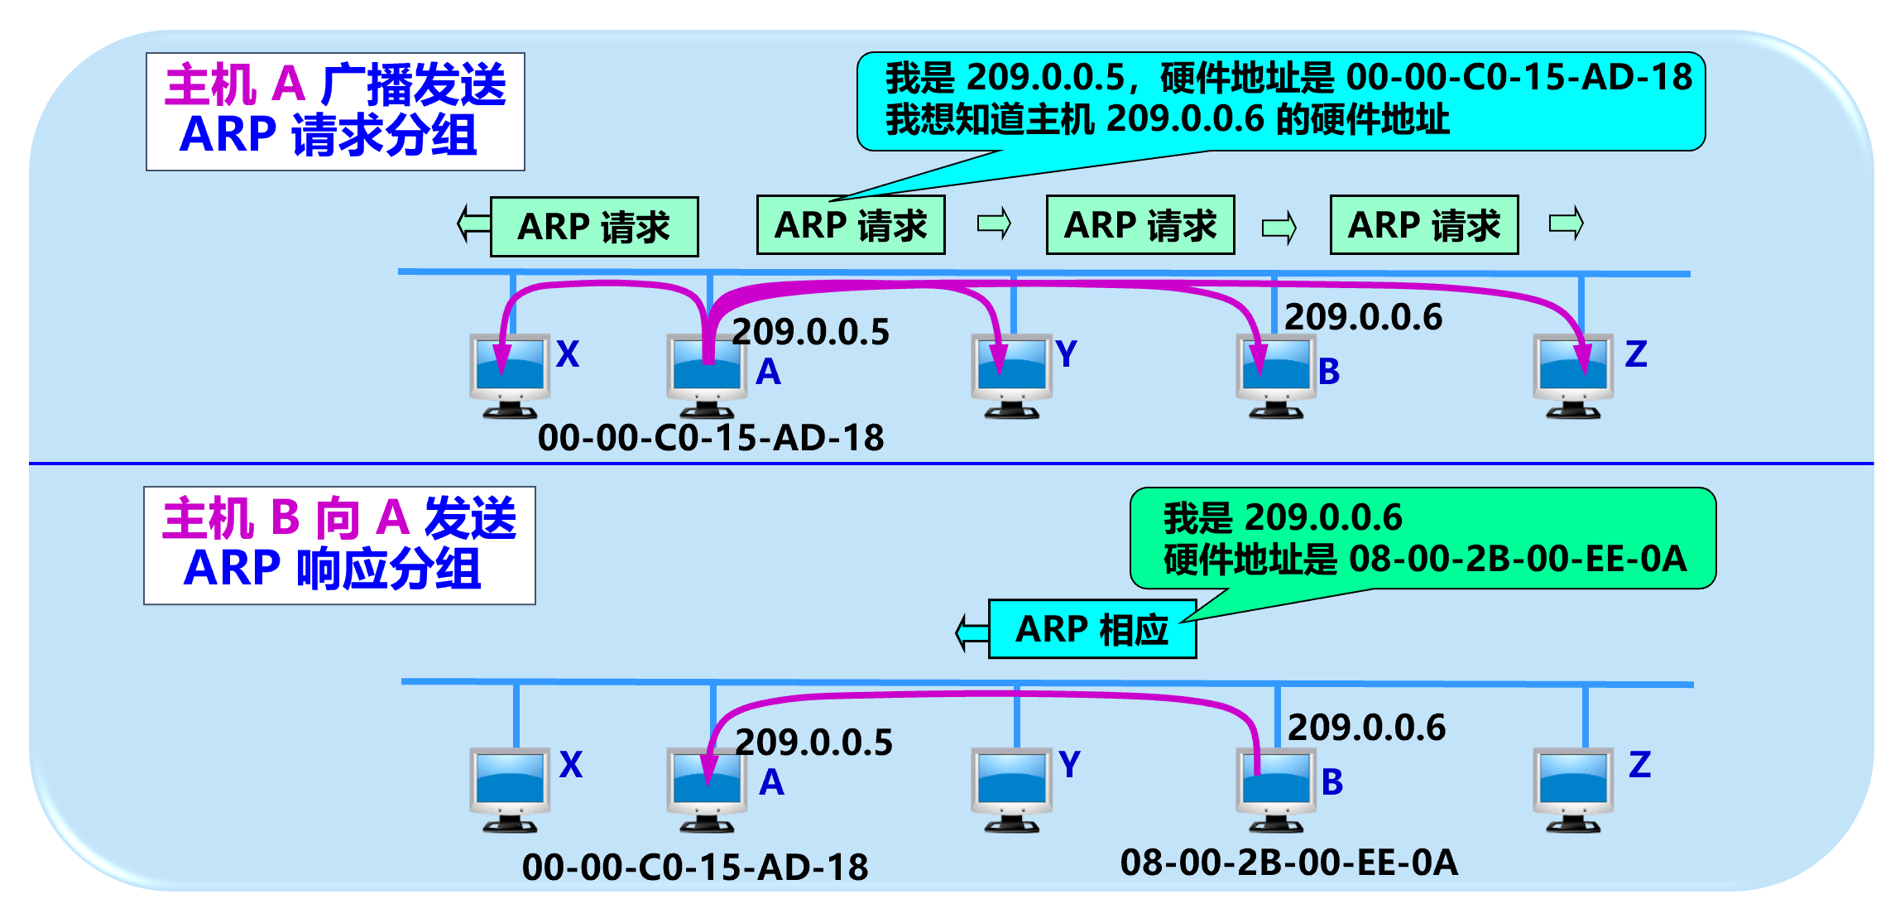

背景资料
ARP欺骗攻击
我是 209.0.0.6
硬件地址是 XX-XX-2B-00-EE-0A

Slide 139
背景资料
Scapy简介
Scapy是一个 Python程序，它允许用户发送、嗅探、分析和伪造网络包。这种能力允许构建能够探测、扫描或攻击网络的工具。
Scapy是一个强大的交互式包操作程序。它能够伪造或解码大量协议的数据包，在网络上发送它们，捕获它们，匹配请求和响应，等等。Scapy可以轻松地处理大多数经典任务，如扫描、跟踪、探测、单元测试、攻击或网络发现。
Scapy’s paradigm is to propose a Domain Specific Language (DSL) that enables a powerful and fast description of any kind of packet.
It enables you to build exactly the packets you want！
中文文档（疑似机翻，可读性一般）：https://www.osgeo.cn/scapy/
英文文档（官方最新）：https://scapy.readthedocs.io/en/latest/

Slide 140
背景资料
Scapy安装步骤（推荐使用Linux，Windows也行）
虚拟机安装Linux系统（本示例为Debian 64）
修改apt源，参考https://blog.csdn.net/whatday/article/details/105532784
安装Python3和pip3。注：默认情况下python指令可能在使用Python2版本，这里推荐使用Python3。
根据官方文档（https://scapy.readthedocs.io/en/latest/installation.html#）说明，安装Scapy。
pip install --pre scapy[basic] 或 pip3 install --pre scapy[basic]
注1：由于可能同时安装了python2和python3，应注意使用pip3来代替pip进行安装。
注2：使用root权限安装与使用
*如果使用了Kali Linux发行版应该已经默认安装好了

Slide 141
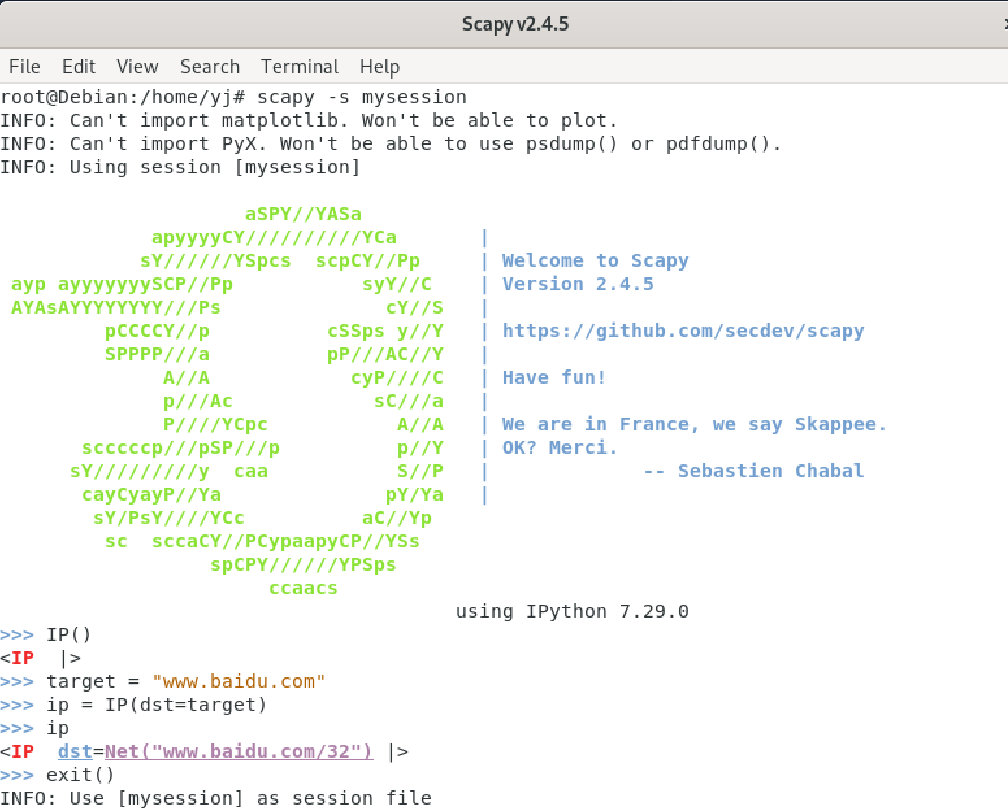
背景资料
Root运行
-s能够保存会话
IP()即可方便地构建IP层数据包
dst参数指定数据包字段内容

Slide 142
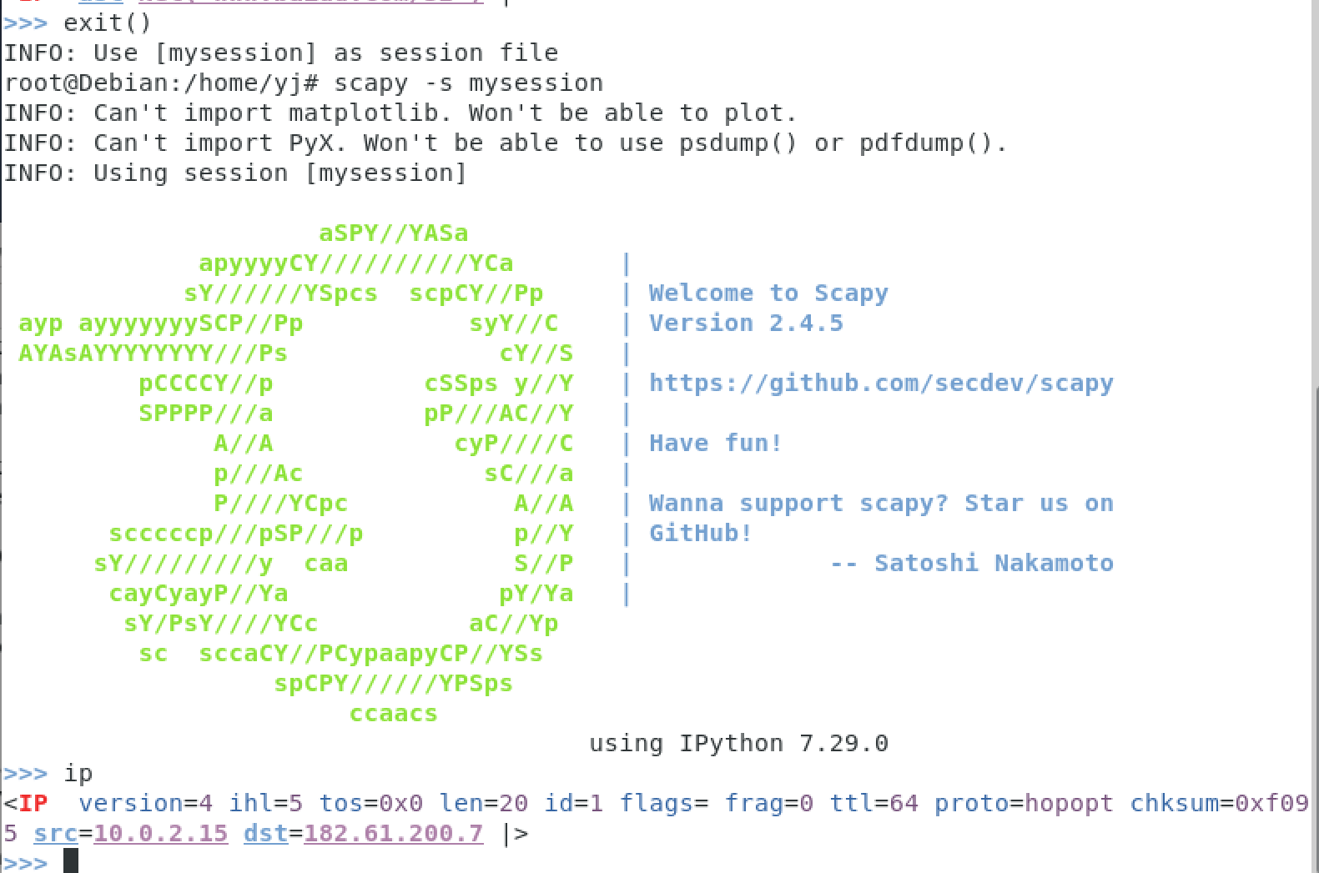
背景资料
退出后使用相同的session即可恢复会话

Slide 143
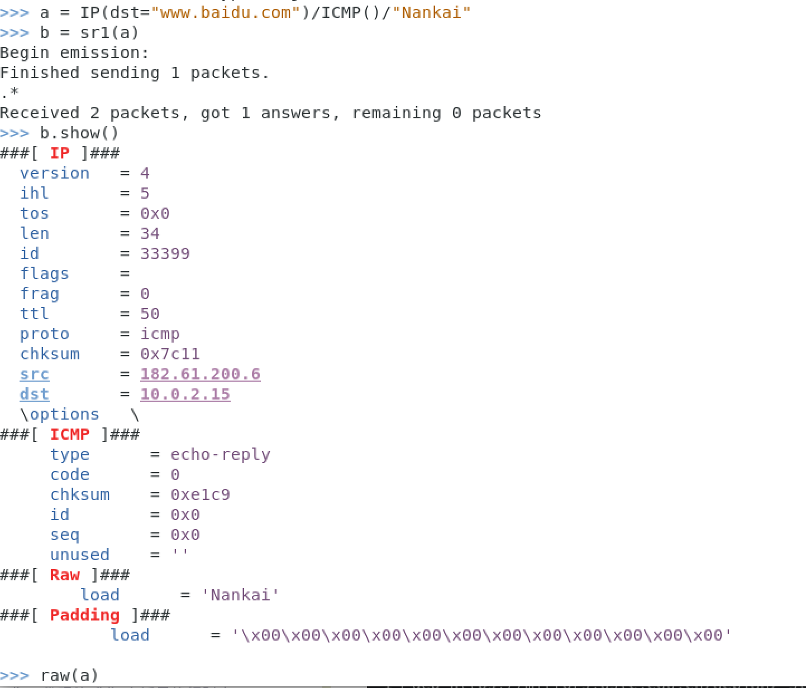
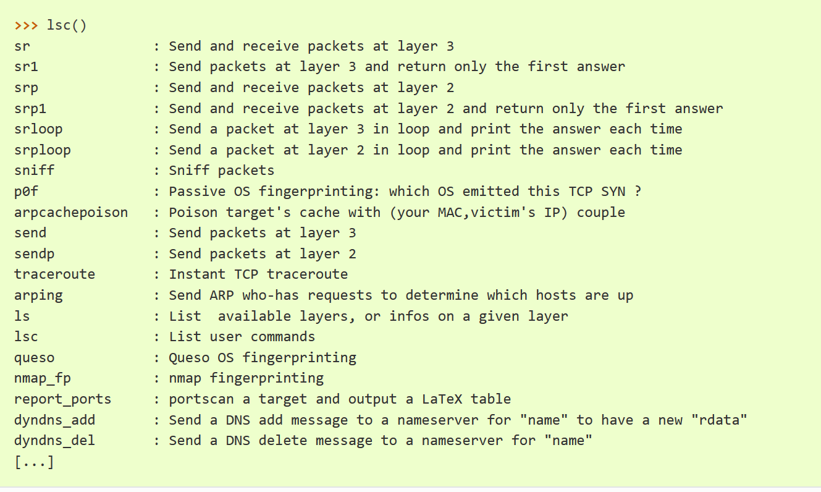
背景资料
Scapy可以非常方便地构建数据包的各个层
lsc()查看可用的函数介绍

Slide 144
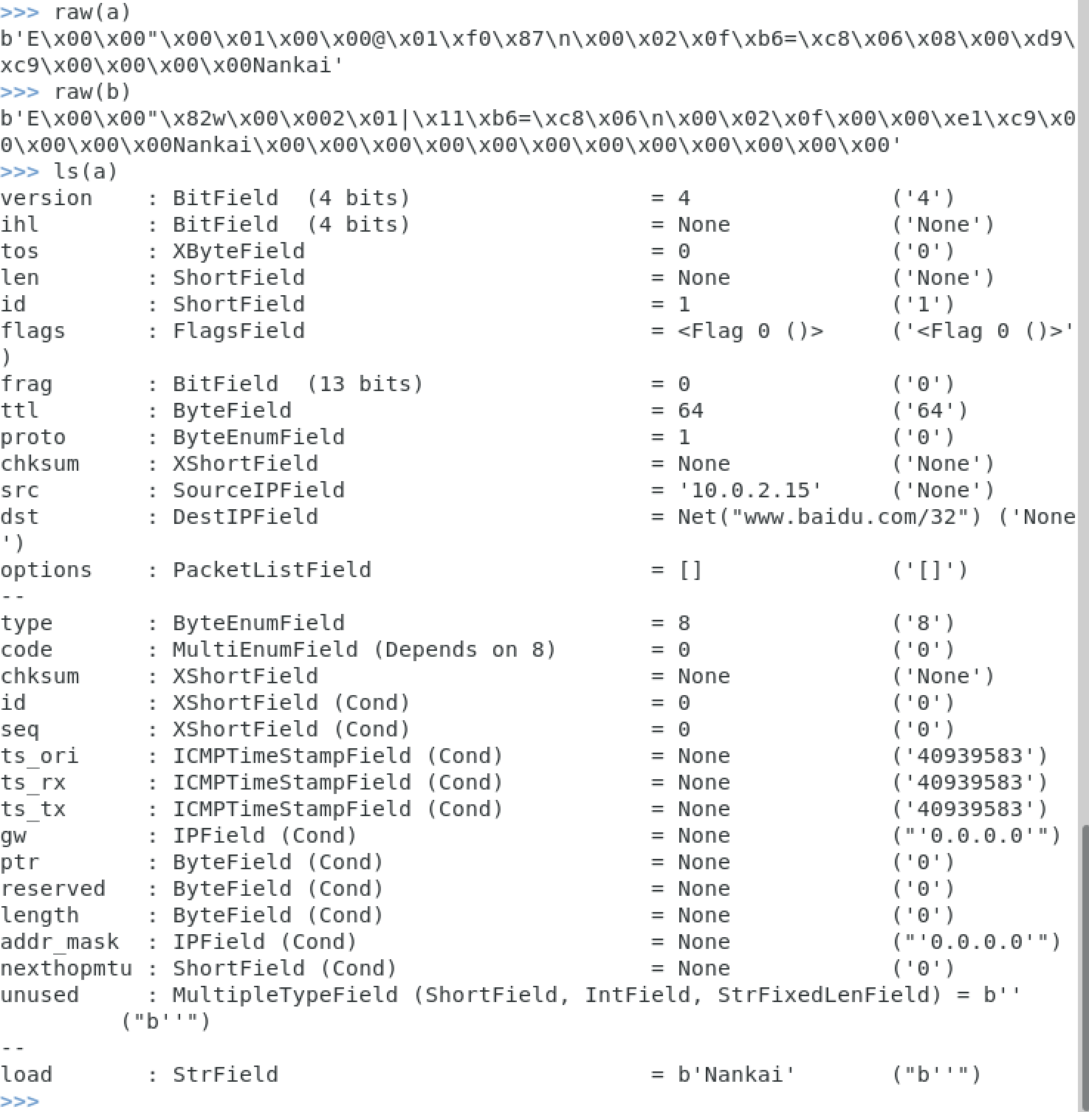
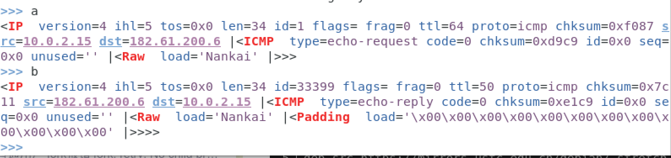
背景资料

Slide 145
实验内容
使用Python Scapy对工控试验箱PLC进行ARP攻击实验，达到拒绝服务攻击效果。
发送ARP请求包确认并记录PLC和HMI的MAC地址与IP地址，以备后面恢复（十分重要：攻击后需要将IP与MAC地址改成与正确缓存一致）。注：192.168.1.4是HMI上位机地址，192.168.1.3是PLC。
利用ARP欺骗攻击，使得HMI无法控制PLC，达到拒绝服务攻击效果
比较与实验二中拒绝服务攻击效果的差异
复原现场。（发包将IP和MAC地址对应关系改回去，使PLC能正常工作）
（可选）使用Python Scapy对实验三设计的智能家居系统尝试进行ARP攻击，达到拒绝服务攻击效果。
（可选）基于双向ARP欺骗实现中间人攻击，分析上位机与PLC通信流量，并对上位机开展数据欺骗攻击，达到HMI显示与实际硬件显示不一致的效果。

Slide 146
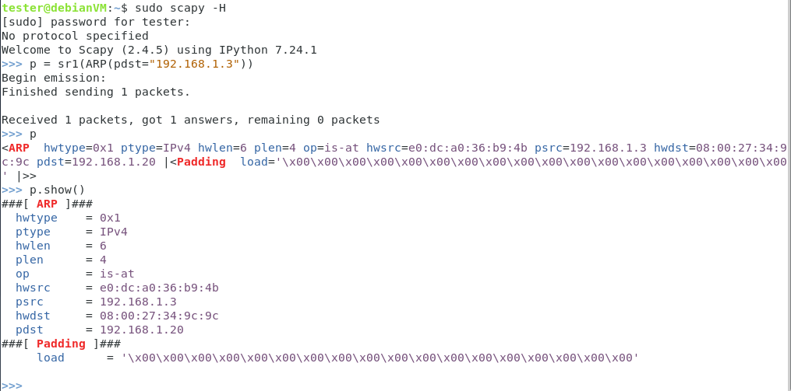
提示
1. 发送ARP查询请求，记录PLC的IP地址和MAC地址的示例
2. 请查阅参考资料3.3节ARP协议有关内容
3. 注意虚拟机设置桥接模式与IP地址

Slide 147
实验要求
分组（1-4人）完成实验内容，单独撰写实验报告，回答问题，且报告内容至少包括如下要点。
问题：
1）为什么攻击后需要复原现场？
2）本实验的攻击效果与实验二中指令攻击的攻击效果有何异同？为什么？
3）本实验中的ARP欺骗攻击对实验三中受到加密保护的系统是否有效？为什么？
4）简要探讨ARP攻击防范措施

Slide 148
实验要求
分组（1-4人）完成实验内容，单独撰写实验报告，回答问题，且报告内容至少包括如下要点。
要点：
用到的相关工具及编程库简介
实验原理
实验目标与步骤（搭配实验过程照片、截图）
遇到的问题及解决办法
收获与感悟
指令攻击源代码
提交日期：参见雨课堂通知

Slide 149
实验五
RFID安全实验（6学时）
(无线射频识别，Radio Frequency IDentification)

Slide 150
实验目的
了解生活中RFID技术的应用及常见安全问题，了解使用Proxmark 3 RDV2对RFID卡进行安全测试的基本方法。

Slide 151
背景资料
常见RFID卡及其分类基础介绍
破解思路概况
MIFARE Classic卡结构
Proxmark3及其命令行使用简介

Slide 152
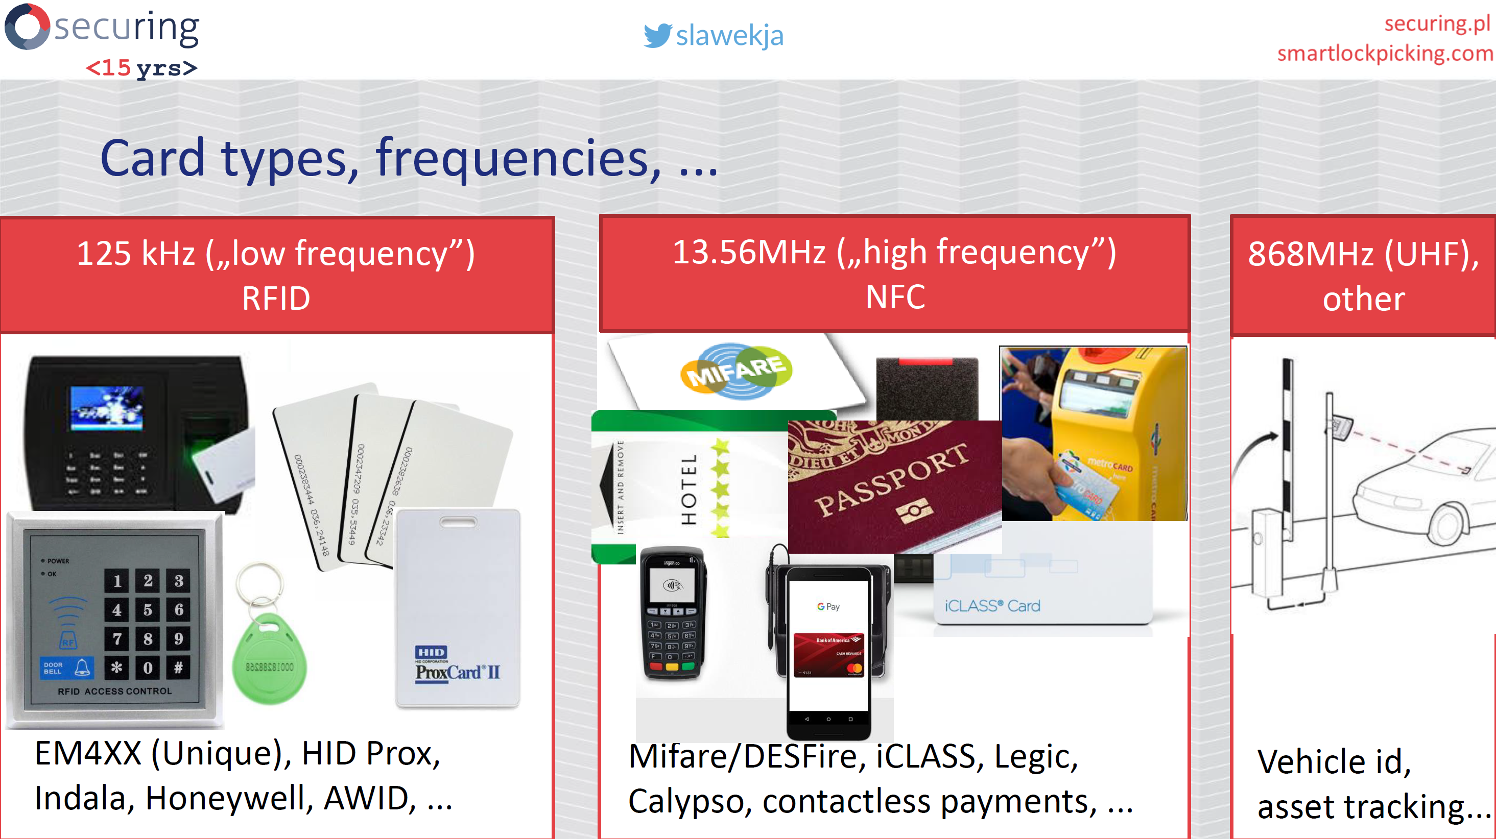


引用是对他人的尊重

Slide 154
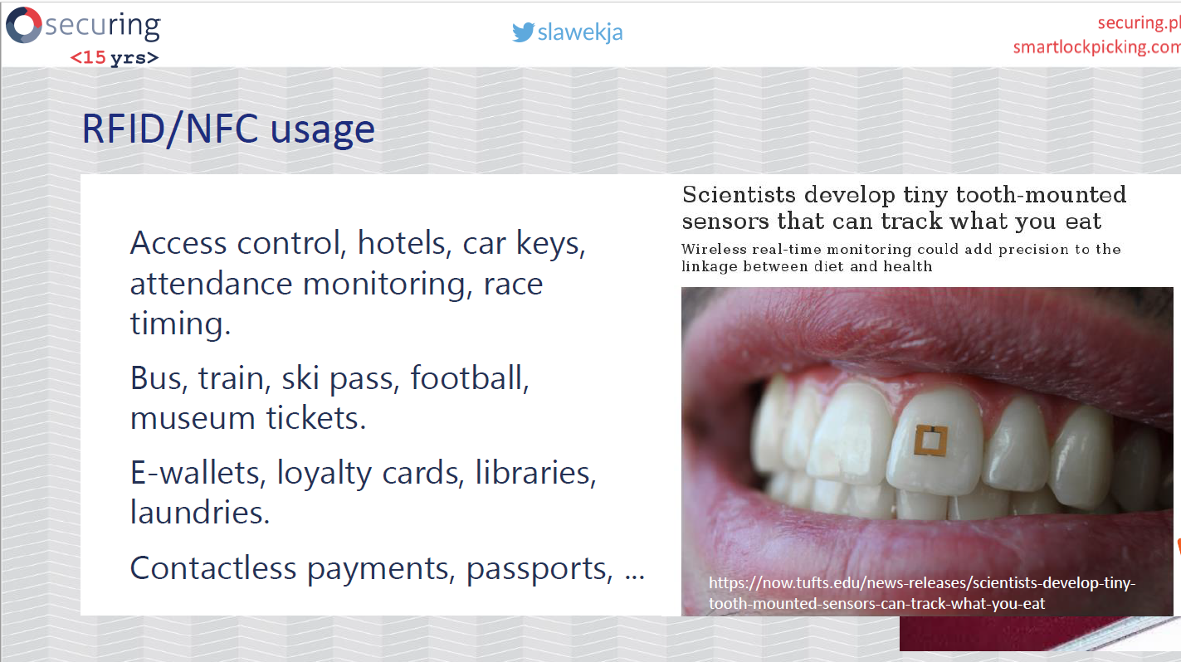

Slide 155
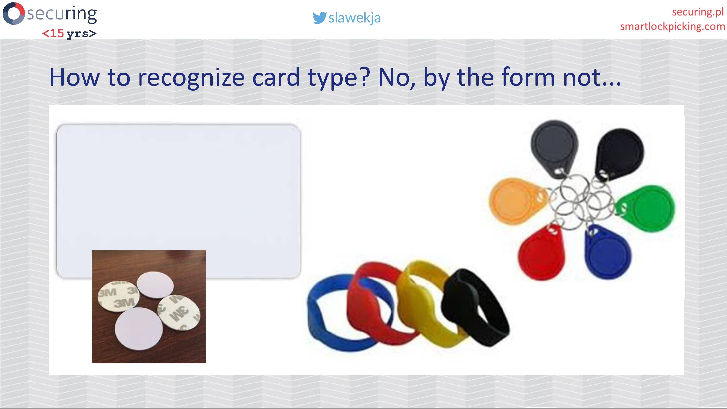

Slide 156
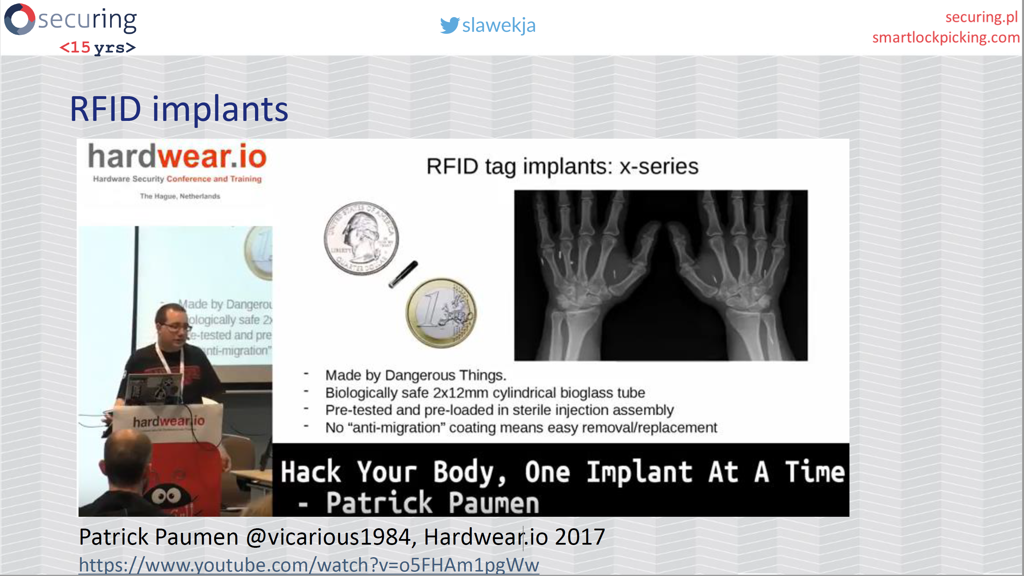

Slide 157
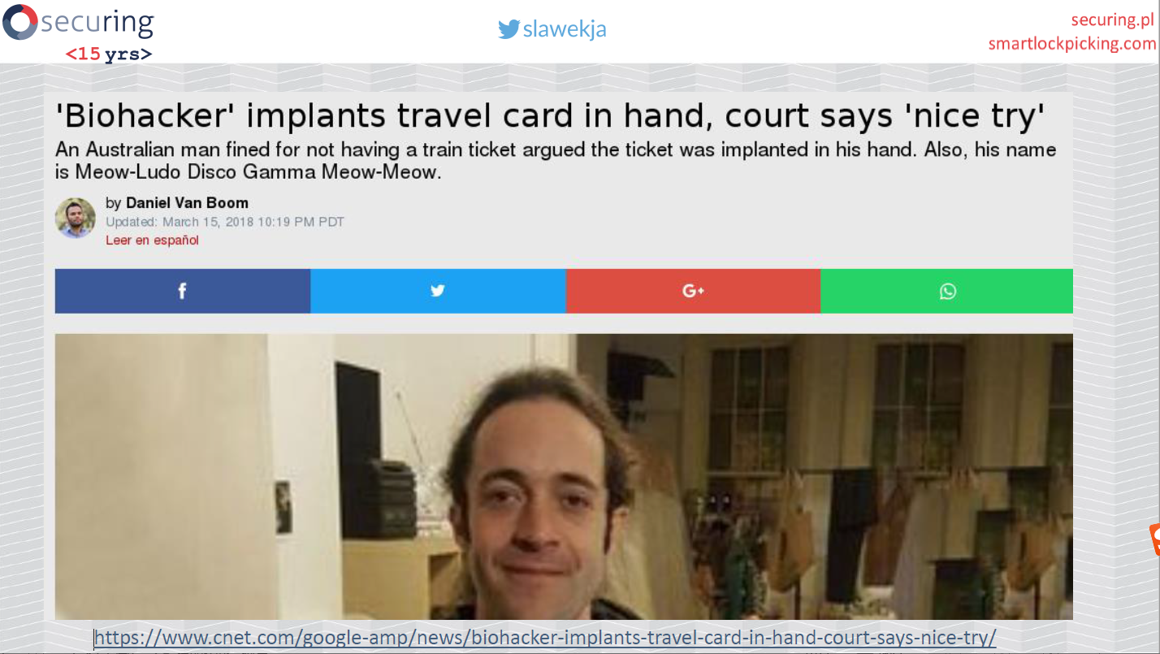

Slide 158
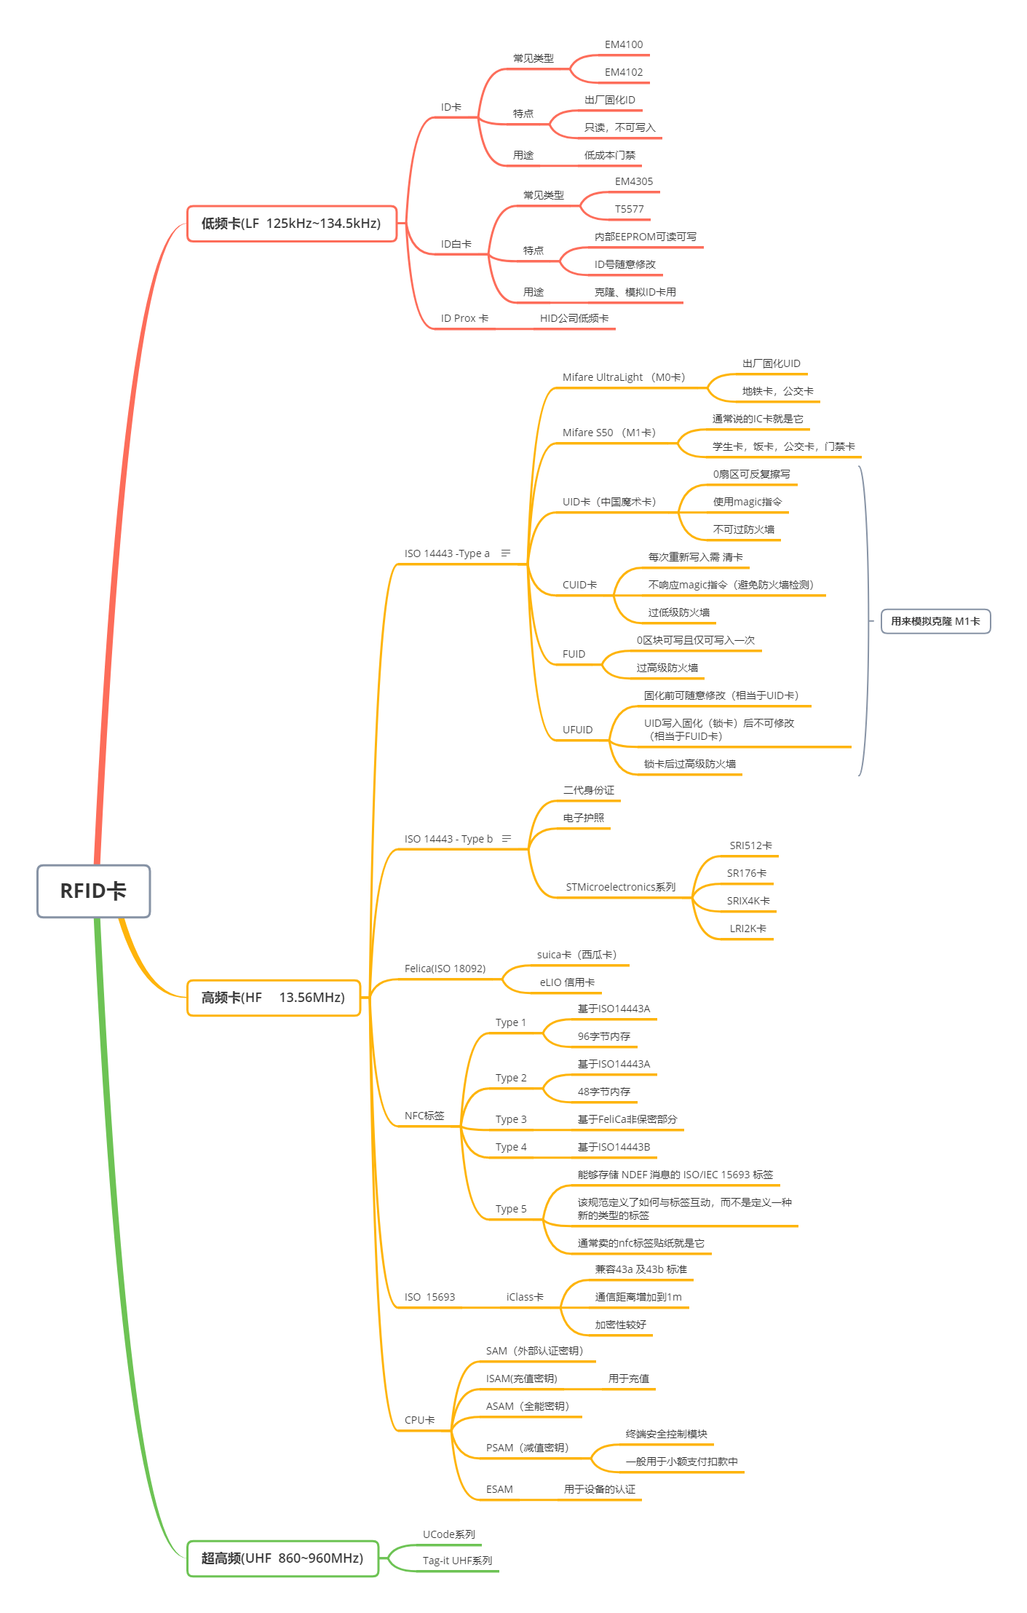

敬请期待实验内容

Slide 159
现实中如何用应用RFID 卡？

Slide 160
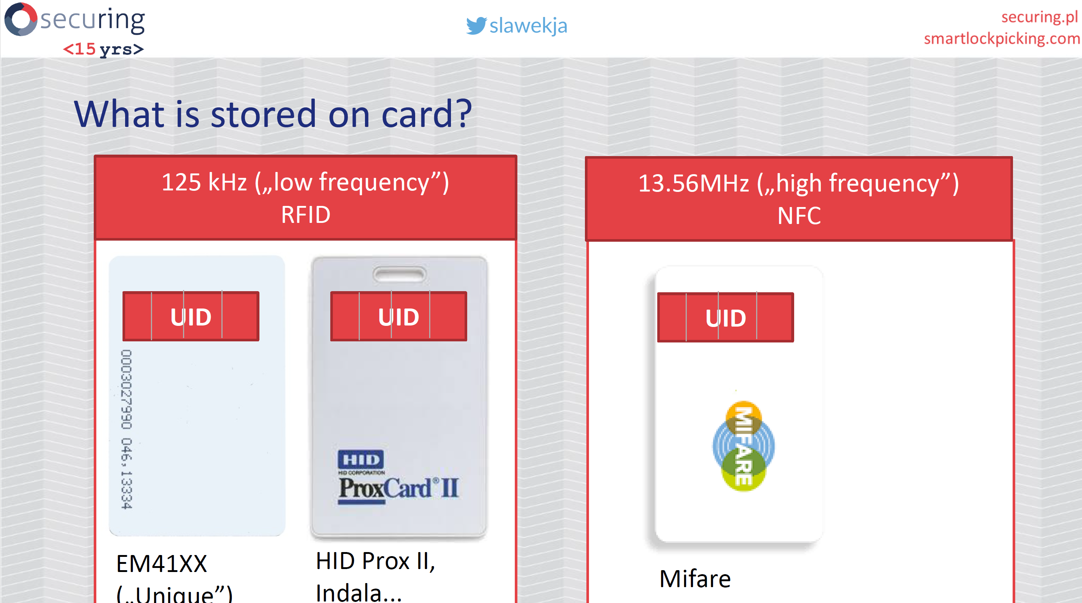

Slide 161
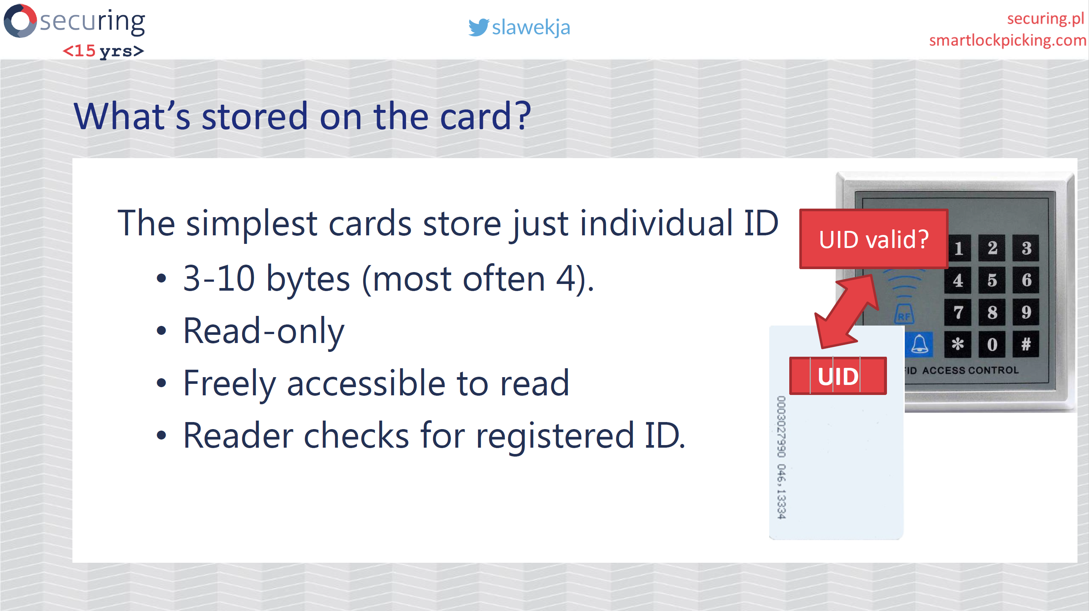

Slide 162
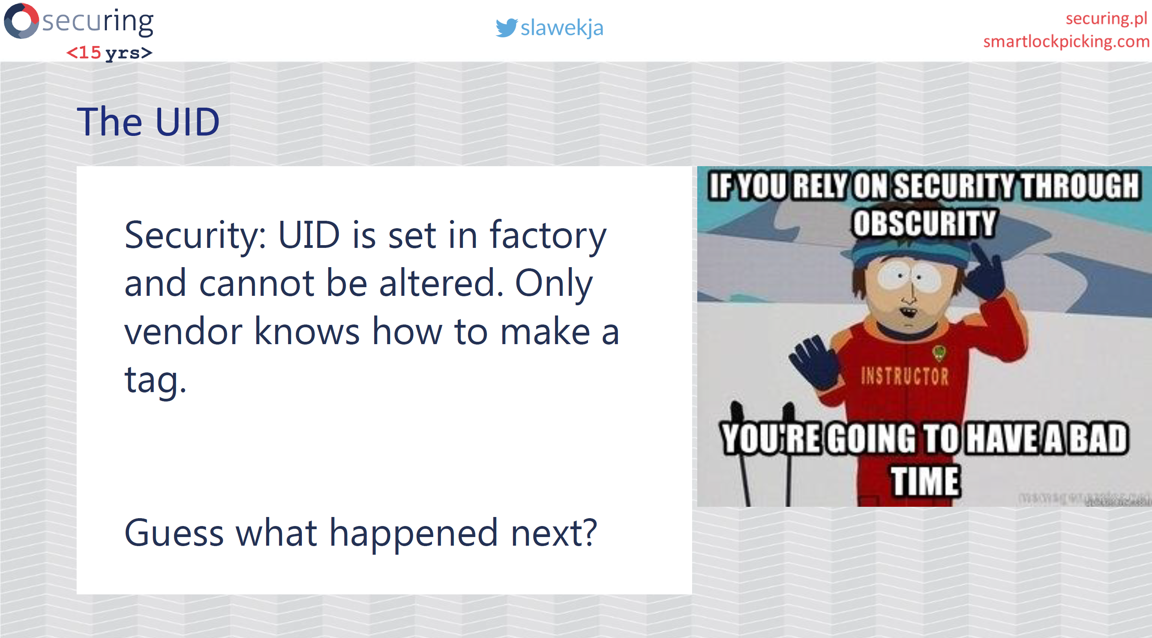

Slide 163
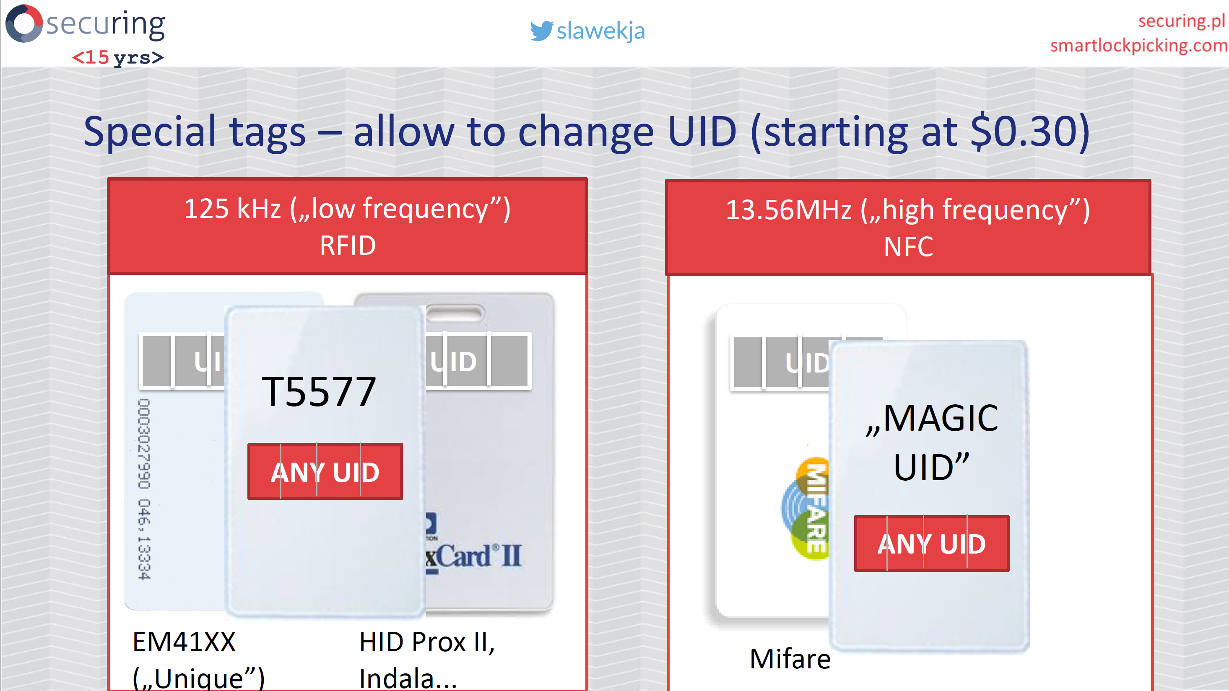

Slide 164
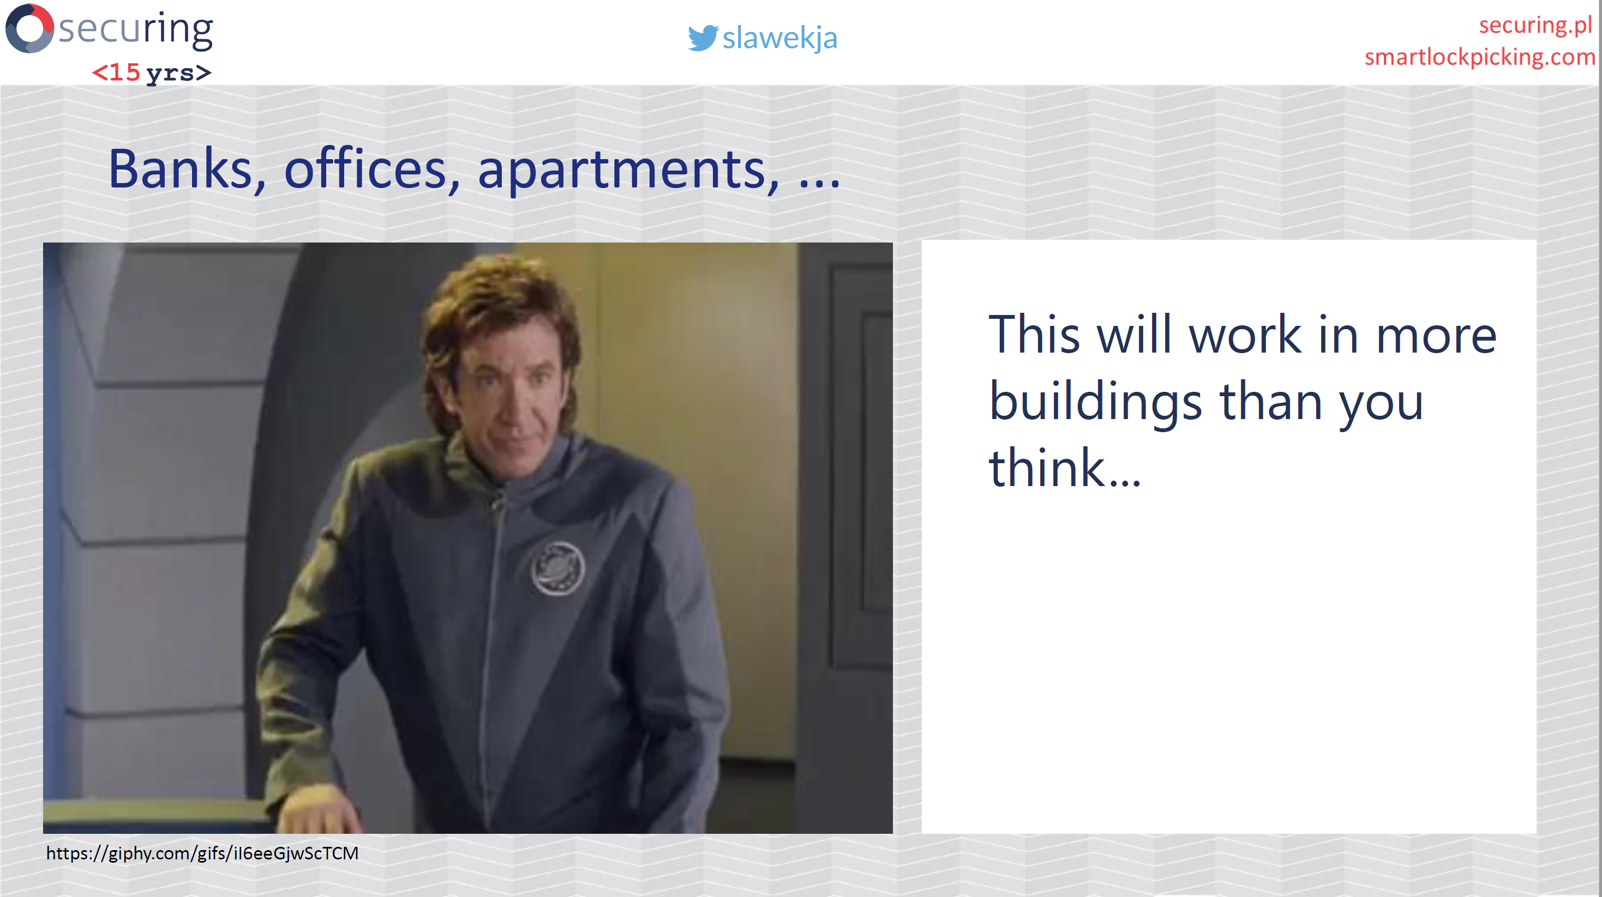

Slide 165
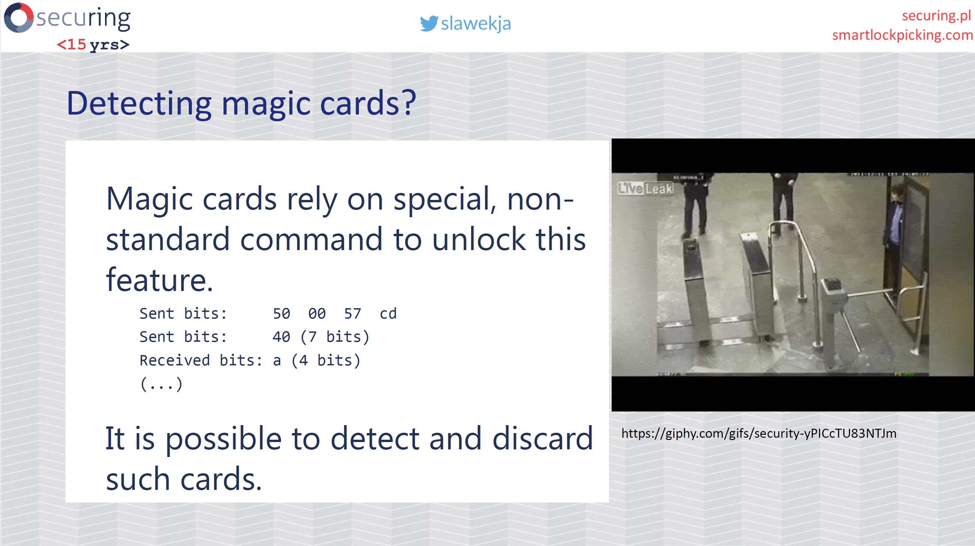

Slide 166
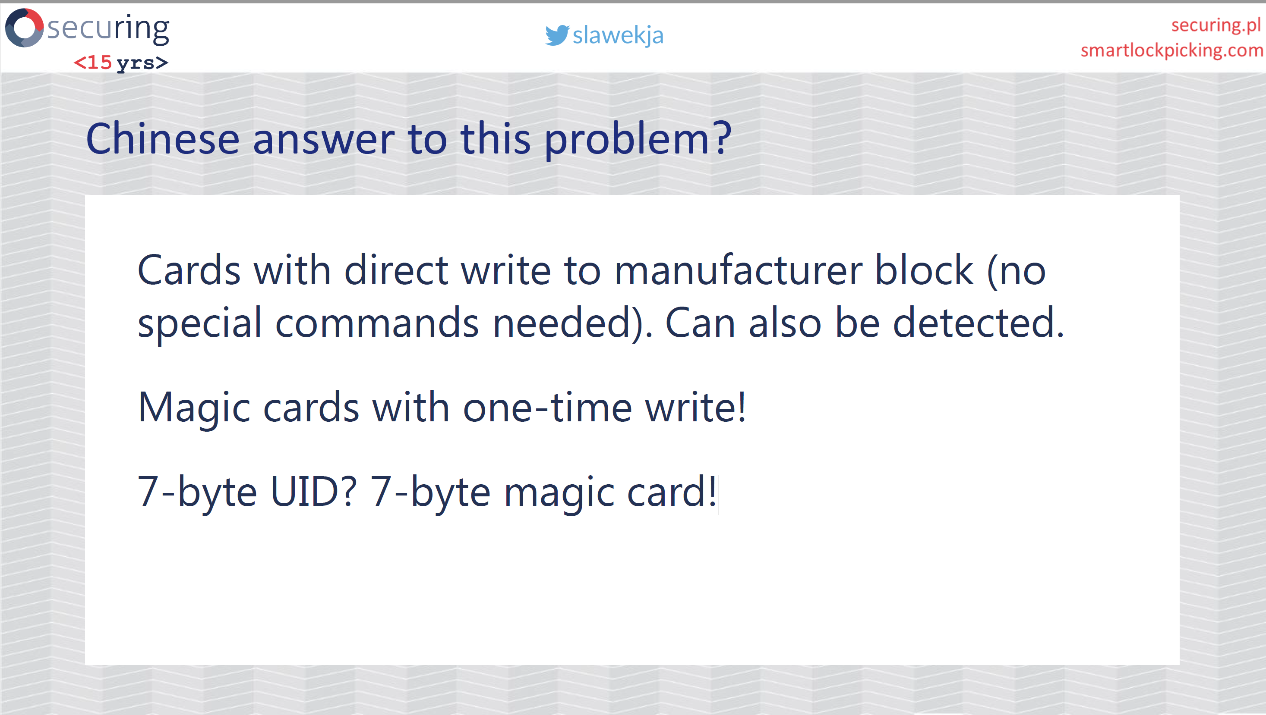

Slide 167
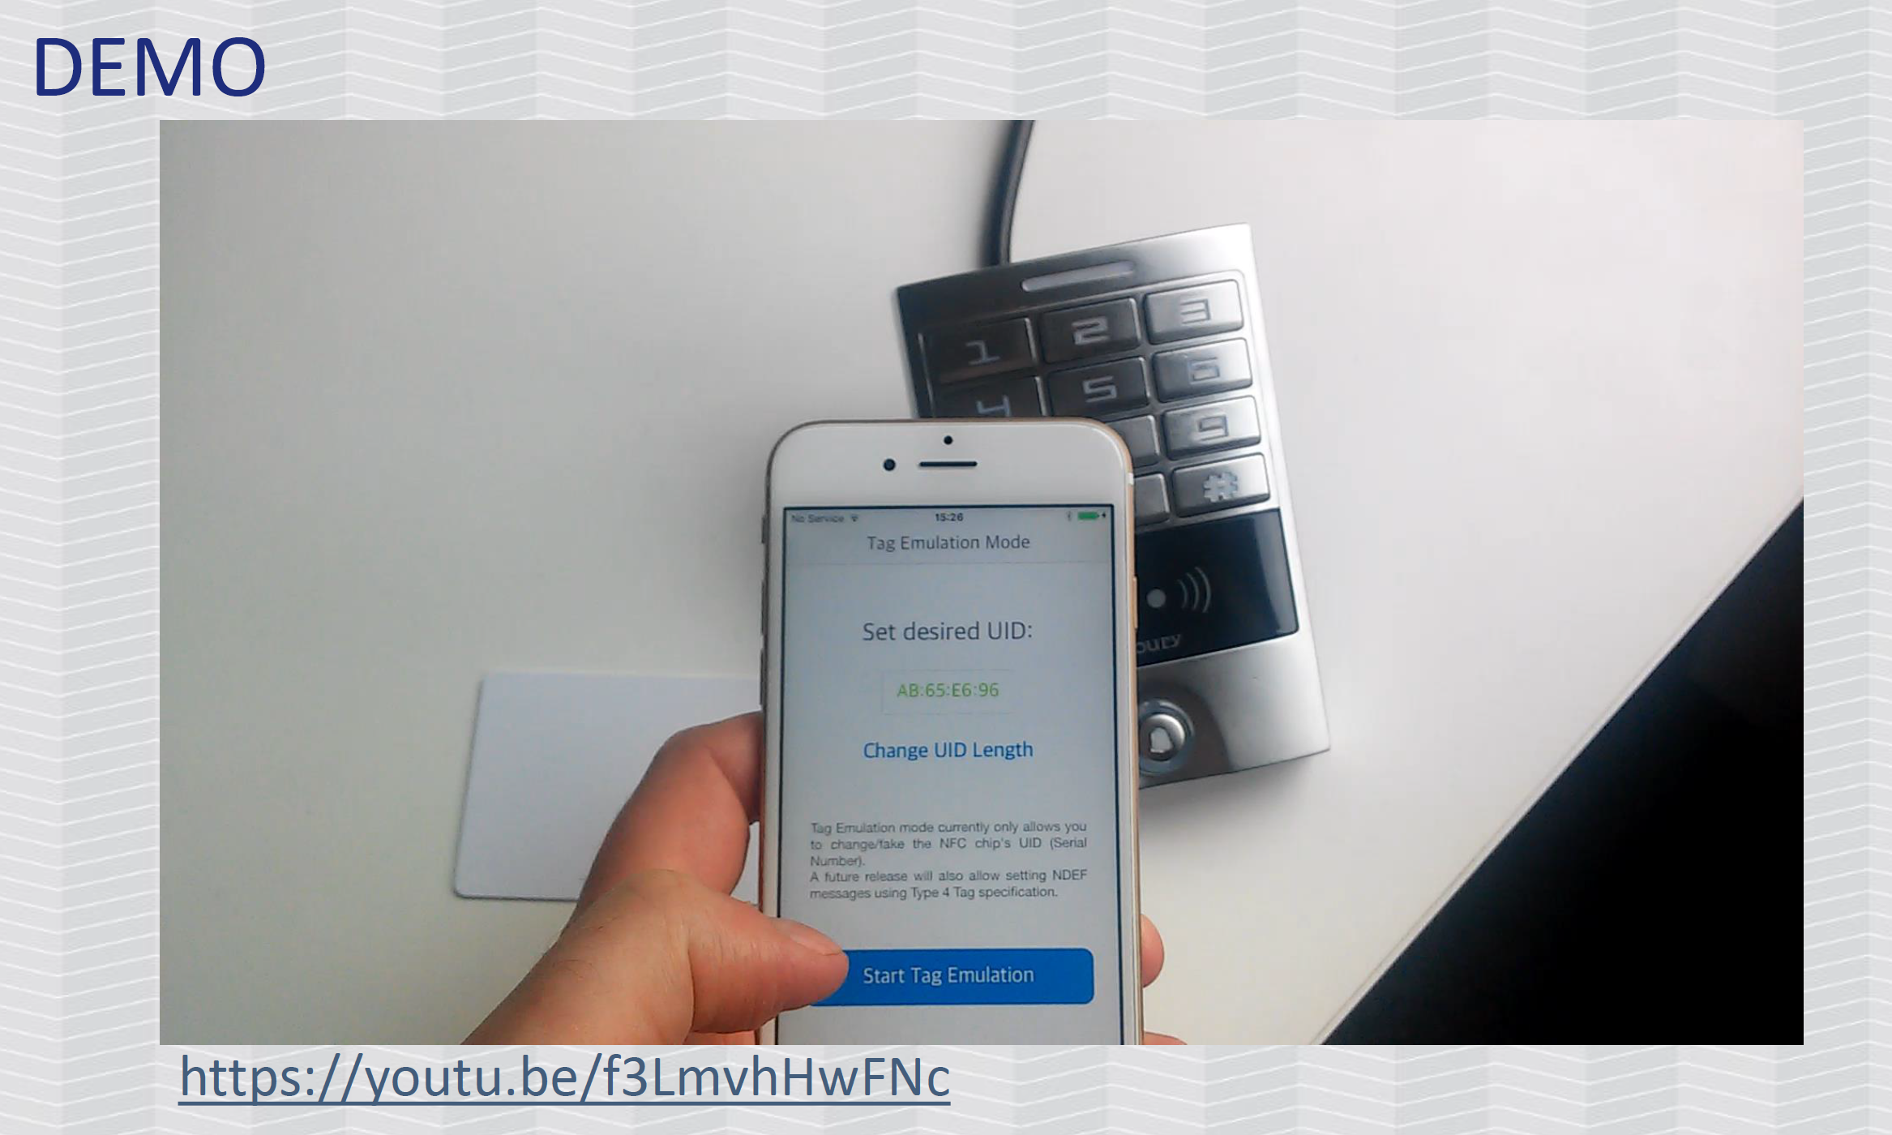
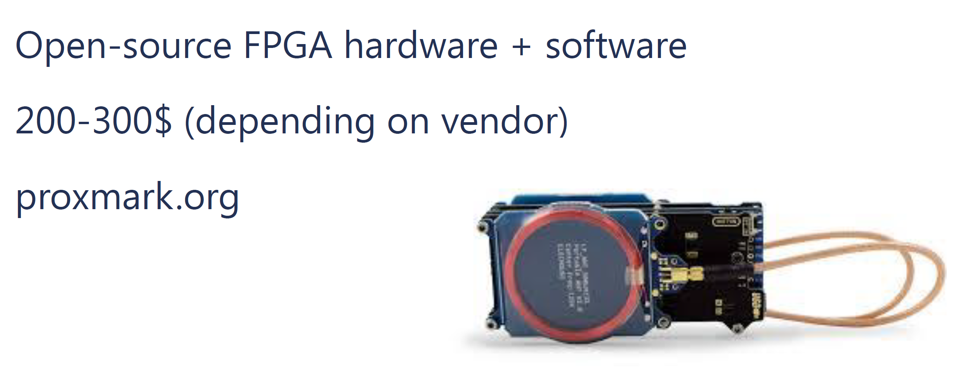
突破基于UID的访问控制
使用可写UID的卡进行复制
M1 UID卡（Mifare UID Chinese magic card（中国魔术卡），简称UID卡）
CUID卡
FUID卡
CFUID
模拟卡片

Slide 168
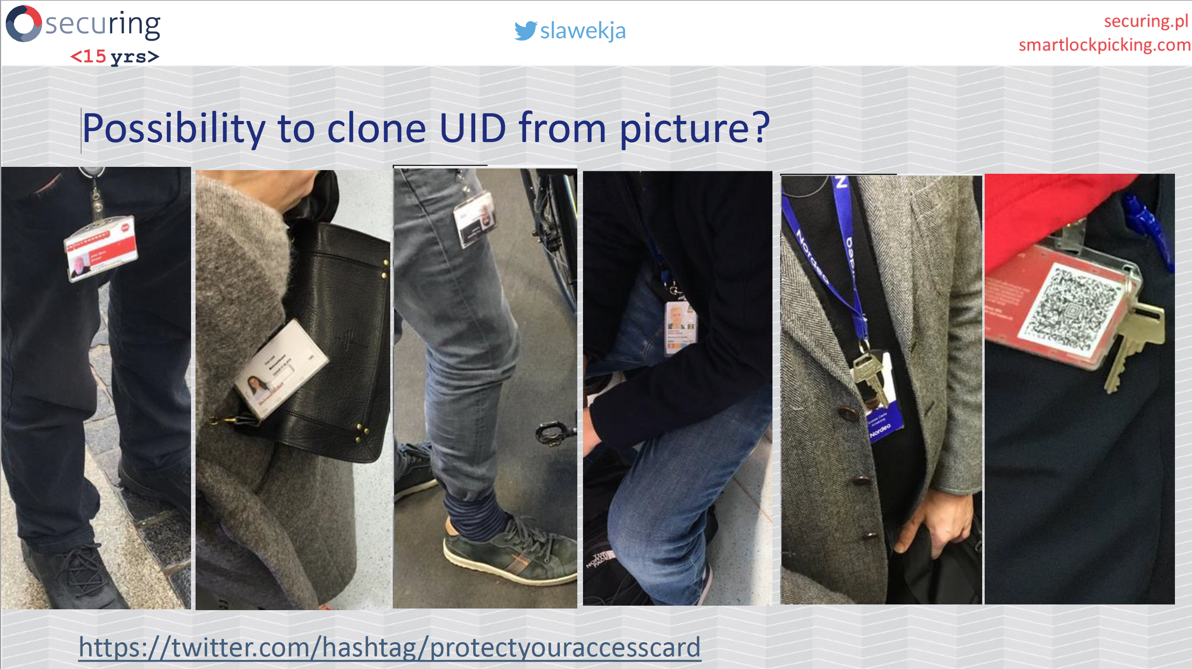

Slide 169
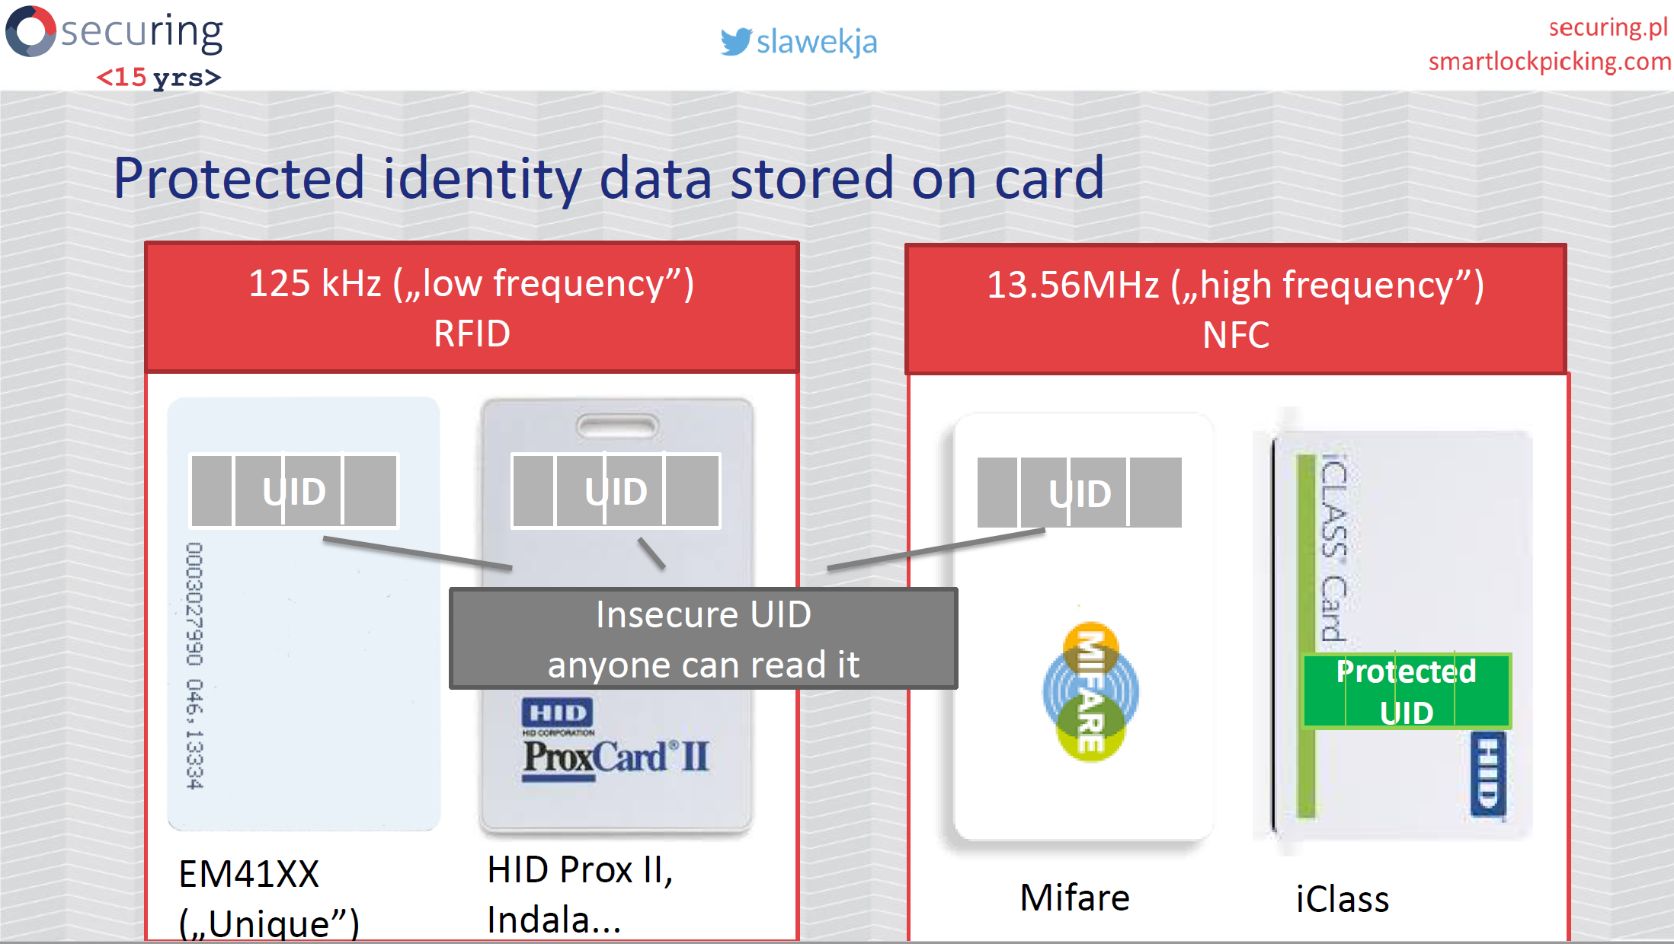

Slide 170
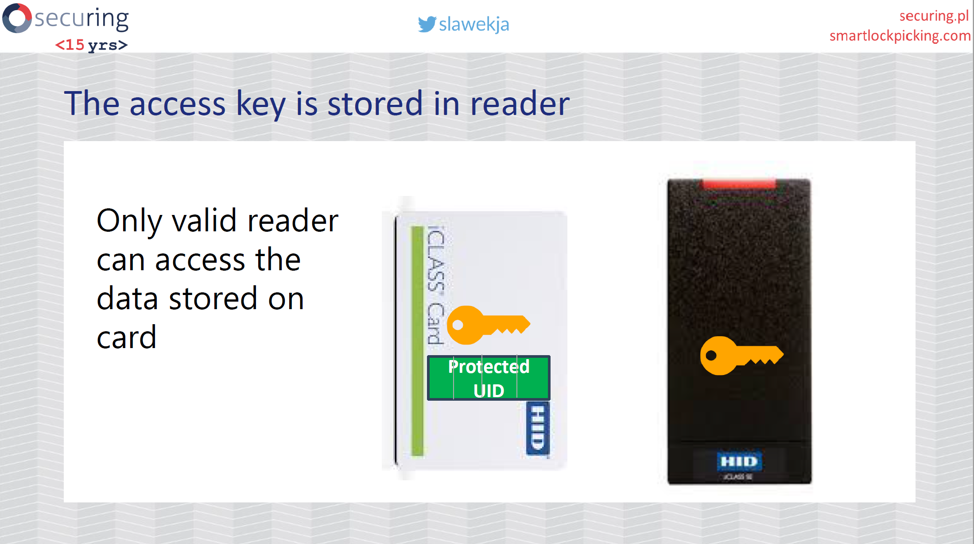

Slide 171
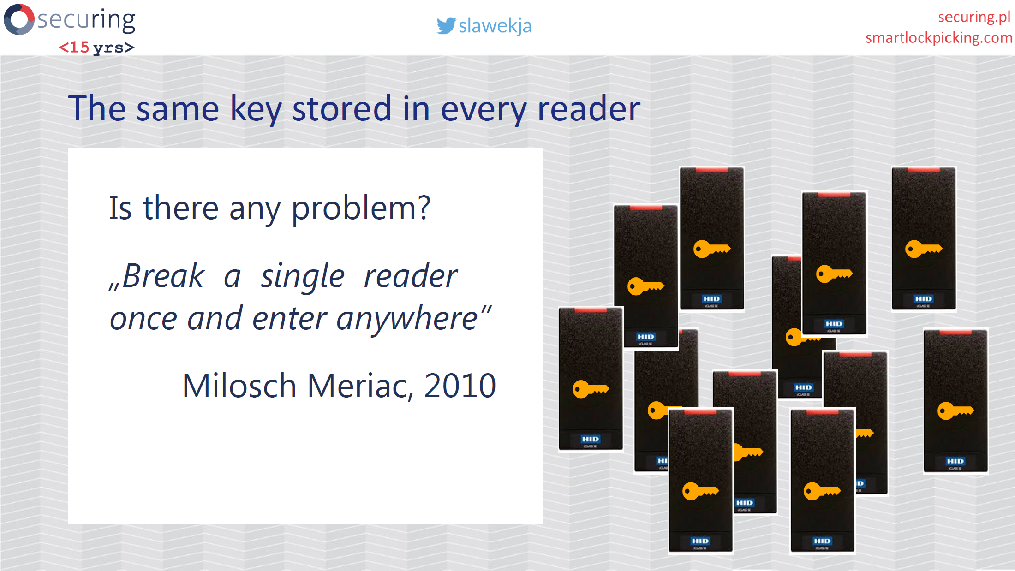

Slide 172


Slide 173


Slide 174


Slide 175



Slide 176



Slide 177


Slide 178


Slide 179


Slide 180


Slide 181


Slide 182


Slide 183


Slide 184


Slide 185


Slide 186

Garcia, Flavio D., et al. "Wirelessly pickpocketing a Mifare Classic card." 2009 30th IEEE Symposium on Security and Privacy. IEEE, 2009.
Courtois, Nicolas T. "The dark side of security by obscurity and cloning Mifare Classic rail and building passes, anywhere, anytime." (2009).
Meijer, Carlo, and Roel Verdult. "Ciphertext-only cryptanalysis on hardened Mifare classic cards." Proceedings of the 22nd ACM SIGSAC Conference on Computer and Communications Security. 2015.
Best Practical Paper Award
全球黑客大会：
Blackhat、Defcon、RSA
系统安全Big 4：
S&P、CCS、USENIX Security、NDSS

Slide 187



Slide 188

Introduction to the Proxmark Platform
The Proxmark is an RFID swiss-army tool, allowing for both high and low level interactions with the vast majority of RFID tags and systems world-wide. Originally built by Jonathan Westhues over 10 years ago, the device has progressively evolved into the industry standard tool for RFID Analysis.
Its versatility has seen it adapted to many industries and uses: from RFID enthusiasts, academic research, product development, law enforcement and penetration testing.
Proxmark 3 RDV 2
https://proxmark.com/#proxmark-tutorials

Slide 189


背景介绍
Proxmark硬件准备
接好天线如图所示。注意HF（高频）和LF（低频）天线应插入PM3对应的接口（标有HF/LF ANT）
插入USB数据线与电脑连接
更改pm3.bat脚本中的COM端口与pm3一致
查看PM3的COM端口：右键开始菜单——设备管理器——端口（COM和LPT）
修改::bash pm3 -p COM5这一行

Slide 190

背景介绍
pm3.bat运行正常截图

Slide 191


背景介绍
参考 https://www.proxmarkbuilds.org/#gettingstarted
如果pm3.bat出错，则可能需要重新刷固件
刷固件
首先长按侧边按钮一直不松手，插入USB线连接电脑
（一直不松手）用Powershell运行pm3-flash-bootrom，会提示出错，然后再运行一遍pm3-flash-bootrom，显示成功无报错。
拔出USB线断电，再次长按侧边按钮一直不松手，插入USB线连接电脑
（一直不松手）运行pm3-flash-fullimage，成功运行结果如图所示：Have a nice day！
运行pm3.bat连接成功（注意设置正确COM端口）
更改bat脚本的COM端口与pm3一致（有时需要）
查看PM3的COM端口：右键开始菜单——设备管理器——端口（COM和LPT）
更改pm3-flash-all.bat，pm3-flash-bootrom.bat，pm3-flash-fullimage.bat，pm3.bat四个bat文件的COM端口与接入的PM3一致
本例中将COM3改为COM4

Slide 192

背景介绍
刷固件成功截图

Slide 193
实验内容
参考 https://www.proxmarkbuilds.org/#gettingstarted
Proxmark硬件准备
更改脚本的COM端口
查看PM3的COM端口：右键开始菜单——设备管理器——端口（COM和LPT）
更改pm3-flash-all.bat，pm3-flash-bootrom.bat，pm3-flash-fullimage.bat，pm3.bat四个bat文件的COM端口与接入的PM3一致
刷固件
先运行pm3-flash-bootrom，再运行pm3-flash-fullimage
成功运行结果如图所示
运行pm3.bat（注意设置正确COM端口）
本例中将COM3改为COM4

Slide 194

实验内容
Proxmark硬件准备
刷固件可能遇到的问题
如果输出如下图所示，并且电脑设备管理器中识别不到PM3的端口（端口设备中没有PM3），则需要参考https://www.proxmarkbuilds.org/#issues 中的1，2点，即
断开PM3，长按侧边的按钮并重新接入电脑（长按一直不松手）
（仍然长按不松手）运行pm3-flash-bootrom.bat
（一直长按不松手）运行pm3-flash-fullimage.bat
成功，松开按钮
运行pm3.bat检查是否可以正常工作

Slide 195
实验内容
学习判别RFID是低频卡还是高频卡的方法
分别选取实验盒或生活中的一个高频卡、一个低频卡作为示例写入报告
分析某智能门锁钥匙卡
推测智能门锁钥匙卡工作原理
对门锁钥匙卡进行复制攻击
分析某小区门禁卡
推测门禁卡工作原理
已知小区门禁具有简单“防火墙”，对门禁卡进行复制攻击
思考如何依赖此卡构建其他楼栋的门禁卡？
(优先可选 )校园一卡通安全分析
提示1：如何解密数据？
提示2：校园卡都具有哪些功能？
（可选）分析生活中其他常见卡
例如银行卡、公交卡、水卡、身份证、家庭电表卡等，自行选择探索
（可选）阅读参考资料中首次提出RFID系列攻击的论文，了解其攻击原理

Slide 196

提示
判别RFID是低频卡还是高频卡
空置状态运行hw tune命令测量电压。
放置未知RFID卡到高频和低频天线上，再次hw tune测量电压，观察变化，判别高低频卡。
高频卡放置高频线圈、低频卡放置低频线圈时会观察到对应线圈电压下降
重点研究hf系列命令
hf search
仔细阅读命令行自带的help（资料仅供参考）
重视提供的在线资料
参考资料：
【1】《无线电安全攻防大揭秘》2.3.4节；
【2】https://ulyc.github.io/2020/01/18/%E5%B8%B8%E8%A7%81RFID%E5%8D%A1%E7%89%87%E4%BB%8B%E7%BB%8D-%E7%A0%B4%E8%A7%A3%E6%80%9D%E8%B7%AF-%E5%8F%8A-Proxmark3%E7%AE%80%E4%BB%8B/ 中的“高频卡 低频卡区分方法”

Slide 197


重要提示
据说收拾整齐设备的人会获得好运……

Slide 198

重要提示
不可更改、写入、清除复制的目标卡“门锁”和“门禁”的任何内容
输入指令运行前一定仔细查阅命令行help帮助，明白指令含义
如不小心误操作，请保留命令行窗口（历史指令），及时联系老师，如无法找回卡密码会导致实验卡报废。
由于使用hf mf restore命令只能写入空白卡（从盒子里领取），因此写入前需清空空白卡
放置高频卡线圈运行hf mf autopwn获得密码，成功破解后会提示密钥文件（除擦除空白卡外，实验中禁用autopwn命令）
运行hf mf wipe或hf mf wipe –f [指定密钥文件]擦除卡的内容

Slide 199


重要提示：知识不得用于非法行为

Slide 200
实验要求
分组（1-4人）完成实验内容，单独撰写实验报告，回答问题，且报告内容至少包括如下要点。
问题：
1）为什么不能破解生活中的RFID卡来获利？
2）假设某高校校园卡可被任意手机复制门禁功能，可能的原因是什么？
3）为什么学术界安全会议论文、甚至市场上的书籍会详细讨论攻击某现实应用系统的方法？有何利弊？

Slide 201
实验要求
分组（1-4人）完成实验内容，单独撰写实验报告，回答问题，且报告内容至少包括如下要点。
要点：
实验原理及工具简介
实验目标与步骤（搭配实验过程照片、截图、各个卡的破解原理）
遇到的问题及解决办法
收获与感悟
提交日期：参见雨课堂

Slide 202
实验六
无线网络安全实验——Wi-Fi（6学时）

Slide 203
实验目的
了解生活中常见Wi-Fi网络的安全实践原理，站在攻击者的角度，开展无线嗅探、拒绝服务、WPA2加密热点口令破解、钓鱼热点等常见攻击实验，从实践中认识无线网络所面临威胁的特点与安全复杂性。

Slide 204
背景
802.11 / Wi-Fi 基础
Wi-Fi常见安全问题
背景参考资料 ：《黑客大曝光：无线网络安全》，《802.11无线网络权威指南》，《计算机网络安全的理论与实践（第3版）》. 【美】王杰、【美】Z. Kissel 、孔凡玉, 高等教育出版社, 2017年.

Slide 205
背景
802.11 v.s. Wi-Fi
802.11标准定义了一个数据链路层的无线协议，该标准由美国电气和电子工程师协会（IEEE）负责管理。
Wi-Fi标准是802.11标准的一个子集，由Wi-Fi联盟负责管理。
Wi-Fi联盟确保所有具有Wi-Fi认证标志的产品能够在一组限定功能的基础上一起工作。该联盟还允许供应商实现一些草案标准的重要子集，最著名的例子就是Wi-Fi保护访问（Wi-Fi Protected Access，WPA）或叫做“草案标准”802.11n。

Slide 206


背景
IEEE 802协议簇是指IEEE标准中关于局域网（LAN）和城域网（MAN）的一系列标准。IEEE 802中定义的服务和协议限定在OSI七层网络模型的最低两层，即数据链路层和物理层。实际上，IEEE802又将OSI的数据链路层分成了两个子层，逻辑链路控制层（LLC）和媒介访问控制层（MAC）。
J. Wang and Z. Kissel. Introduction to Computer Network Security: Theory and Practice. Wiley 2015

Slide 207


Slide 208

背景
Wi-Fi信道
不同国家允许使用的信道是不同的。
处于不同信道的设备无法互相通信。

Slide 209

https://wifi3d.app/

Slide 210


背景
两种工作模式
AP: （Access Point）： 接入点
BSS（ Basic Service Set, a.k.a: cell ）：基本服务集
STA（Station）：无线终端设备
Infrastructure mode
Ad-hoc模式（点对点模式，IBSS）

Slide 211

背景
802.11 MAC帧格式
一个MAC帧头
一个可变长度的帧体，包含特定于帧类型或子类型的信息
一个帧校验序列，简写为FCS，包含一个32bit的CRC
详细可参考《802.11无线网络权威指南》

Slide 212

背景
802.11 MAC帧格式
帧控制（Frame Control）字段，16Bit，其中B2~B3表示这个帧的帧类型（Type），B4~B7表示这个帧类型下的子类型（Subtype）。帧类型和子类型标识一个802.11帧的具体类型和其对应的功能。FC字段具体定义如下图所示：

Slide 213


背景
802.11协议定义了三种帧类型：控制帧、管理帧和数据帧。

Slide 214

背景
802.11数据包的寻址
与以太网不同，大多数802.11数据包有3个地址
源地址
目的地址
基本服务集标识符（BSSID）：唯一标识某个AP/BSS，采用AP的无线接口使用相同的MAC地址。

Slide 215

思考
默认情况下，使用WLAN时开启wireshark对无线网卡抓包，能否看到802.11协议的帧头？
https://wiki.wireshark.org/CaptureSetup/WLAN

Slide 216
背景
网络发现
主动发现
Broadcast probe request：zero-length SSID
客户端会利用Probe Request帧扫描区域内有哪些802.11网络。该帧中可以指定SSID。
AP收到询问后回复Probe Response
大多数操作系统都是在寻找要连接的网络时才采用主动扫描。
被动扫描
AP会周期性地广播Beacon（信标）帧来管理网络和告知周边客户端自己的存在。客户端能够通过被动扫描和接收信标帧来发现网络。
SSID（ Service Set Identity ）：服务集标识，由字节所组成的字符串，用来标识所属网络的BSSID。
帧的详细格式介绍可参考《802.11无线网络权威指南》4.3.4节，一般介绍可参考https://en.wikipedia.org/wiki/IEEE_802.11#Layer_2_%E2%80%93_Datagrams

Slide 217


背景
网络发现
Beacon帧示例
Probe Request示例

Slide 218

思考
如何隐藏Wi-Fi网络？
隐藏网络是否适合作为简单的口令认证机制作为安全解决方案部署？

Slide 219


背景
连接网络
802.11 网络发展初期，工作站是使用共享密钥以及图所示的Authentication 帧进行身份认证。到了802.11i，共享密钥身份认证虽然仍保留在标准当中，但却无法与新的安全机制相容。如果工作站使用共享密钥身份认证，将不允许使用较为牢靠的安全性协议。——《802.11权威指南》

Slide 220


背景
Wi-Fi的常见安全机制
开放网络（不安全）
WEP（已不安全）
WPA （存在安全问题）
WPA2 （最为常用）
WPA3（最新标准）
WPA2四次握手
WPA系列的简要介绍及已发现攻击可参考维基百科：https://en.wikipedia.org/wiki/Wi-Fi_Protected_Access

Slide 221

背景
Wi-Fi网络常见安全问题
无线侦听（嗅探）
对于不加密的无线网络，任何人都可以查看网络通信内容
加密破解
利用协议设计/实现漏洞进行攻击（如WEP，Key Reinstallation Attack）
对WPA2口令进行暴力破解
拒绝服务
利用伪造的MAC子层管理帧(Deauthentication)将STA和AP已建立的连接切断
非法热点（Rouge AP）

Slide 222
实验内容
被动嗅探实验
通过将无线网卡设置为Monitor mode嗅探周围Wi-Fi情况
针对一个未加密的Wi-Fi网络（例如校园网NKU_WLAN），对嗅探到的流量进行分析，探明其安全风险。注意：务必以本小组成员客户端流量为分析目标，不可危害他人信息安全，注意实验过程的法律风险。
拒绝服务攻击实验
以自己手机/电脑搭建的Wi-Fi热点为攻击目标（WPA2），使用Deauthentication拒绝服务攻击该热点下的一个客户端。
WPA2-PSK热点口令暴力破解实验
以自己手机/电脑搭建的Wi-Fi热点（可设定简单口令）为攻击目标，模拟攻击者破解Wi-Fi口令。
（可选）搭建“钓鱼”AP，配合DNS欺骗与中间人攻击实现“钓鱼”攻击。

Slide 223
实验要求
分组（1-4人）完成实验内容，单独撰写实验报告，回答问题，且报告内容至少包括如下要点。
问题：
1）为什么隐藏Wi-Fi网络不能作为可靠的安全手段？
2）破解WPA2口令时若长时间捕获不到四次握手数据包，攻击者可采取何种手段获得WPA2-PSK认证时的四次握手数据包？

Slide 224
实验要求
分组（1-4人）完成实验内容，单独撰写实验报告，回答问题，且报告内容至少包括如下要点。
要点：
实验原理及工具简介
实验目标与步骤（搭配实验过程照片/截图）
遇到的问题及解决办法
收获与感悟
提交日期：参照雨课堂要求

Slide 225
欢迎大家对本课程提出建议
贾岩 jiay@nankai.edu.cn

